Slide 1

Spring / Kafka
David THIBAU – 2025
david.thibau@gmail.com

Slide 2
Agenda
Présentation Kafka
  Le projet Kafka
  Concepts cœur de Kafka, Architecture
  Les différents cas d’usage de Kafka
Apache Kafka et ses APIs
Producer API
Consumer API
Schema Registry et Avro
Autres APIS, KafkaAdmin et KafkaStream
Spring Kafka
  Introduction
  Production de messages
  Consommation de messages
  Transaction et sémantique Exactly Once
  Sérialisation / Désérialisation
  Traitement des Exceptions
Compléments
  Tests
  Configuration des listeners
  Mise en place SSL/TLS
  Authentification via SASL
  ACLs
  Quotas

Slide 3
Présentation Kafka
Le projet Kafka
Cas d’usage
Concepts cœur de Kafka

Slide 4
Origine
Initié par LinkedIn, mis en OpenSource en 2011
Écrit en Scala et Java
Au départ, un message broker gérant une file de messages
A évolué pour devenir une plate-forme de streaming d'événements temps-réel
Organisé en cluster, taillé pour le BigData, il est basé sur l’abstraction « d’un journal de commit distribué »
Maintenu par Confluent depuis 2014

Slide 5
Objectifs
Découpler producteurs et consommateurs de messages
Persister les messages afin qu’ils puissent être consommés par de nombreux consommateurs, (éventuellement à posteriori)
Atteindre de très haut débit et une latence faible
Scaling horizontal flexible
Offrir des garanties de fiabilité de la livraison de messages, malgré des défaillances !

Slide 6
Fonctionnalités
Kafka a trois capacités clés:
  Publier et s’abonner à des flux de messages¹ avec certaines garanties de fiabilité.
  Stocker les flux de messages de manière durable et tolérante aux pannes.
  Traiter, transformer les flux de messages au fur et à mesure qu'ils se produisent.
1. Dans la suite des slides on utilise de façon non-différenciés les termes
message, événement, enregistrement

Slide 7
Points forts
Très bonne scalabilité et flexibilité :
  Gestion des abonnements multiples
  Facilité d’extension du cluster
Très bonne performance
Disponibilité et tolérance aux fautes
Rétention sur disque
Traitement distribué d’évènements
Intégration avec les autres systèmes

Slide 8
Confluent
Créé en 2014 par Jay Kreps, Neha Narkhede, et Jun Rao
Mainteneur principal d’Apache Kafka
Plate-forme Confluent :
  Une distribution de Kafka
  Des librairies clientes dans de nombreux langages
  Fonctionnalités commerciales additionnelles

Slide 9
Introduction à Kafka
Le projet Kafka
Cas d’usage
Concepts

Slide 10
Kafka vs
Message broker traditionnel
Kafka peut être utilisé comme message broker permettant de découpler un service producteur de services consommateurs
  Kafka n’offre que le modèle PubSub.
  Grâce au concept de groupe de consommateur, ce modèle est scalable
  Kafka offre une garantie plus forte sur l’ordre de livraison des messages
  Kafka ne supprime pas les messages après consommation. Ils peuvent être consommés à posteriori
=> Idéal comme plate-forme d’intégration entre services : Architecture micro-services, ESB

Slide 11
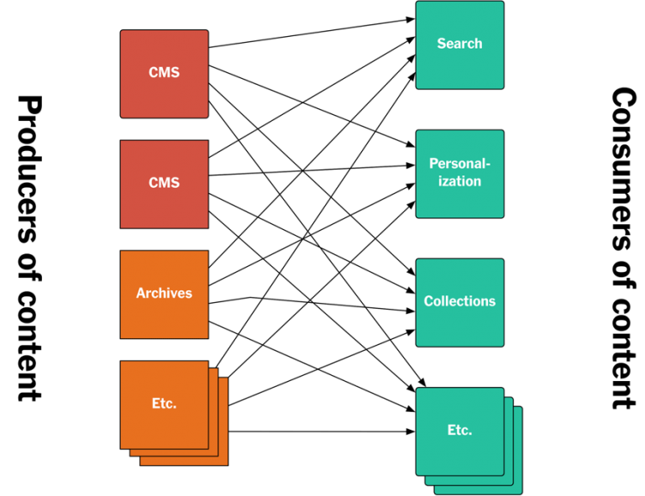
Exemple ESB (New York Times)
Avant

Slide 12
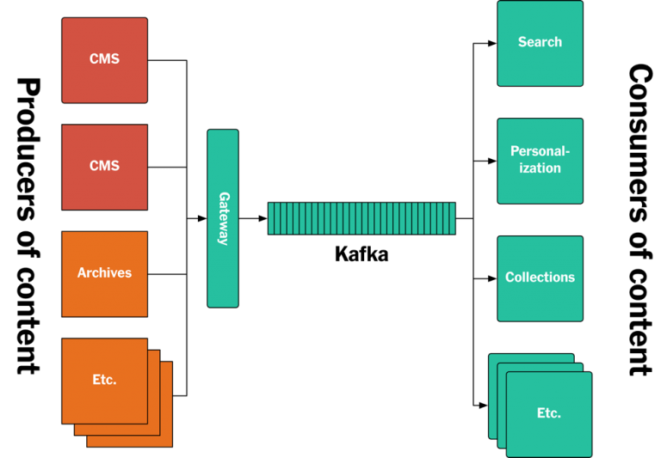
Exemple ESB (New York Times)
Après

Slide 13
Exemple : micro-services
Kafka est souvent un « must-to-have » dans les architectures micro-services
  Permet tous les styles d’interaction : One way notification,
  Requête/Réponse synchrone asynchrone, , Publish and Subscribe avec ou sans réponse
  Cité dans de nombreux patterns micro-services, par exemple SAGA¹ (~ Transaction distribuée)
1. https://microservices.io/patterns/data/saga.html

Slide 14
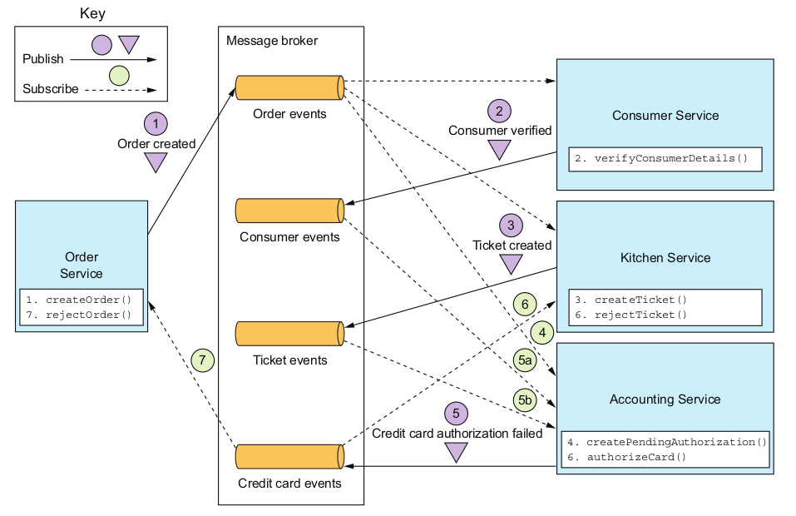
Exemple Micro-services
Message Broker et Design pattern SAGA

Slide 15
Kafka : Data Buffering
Les topics Kafka peuvent être utilisés pour bufferiser les événements provenant de multiples sources
  Ces événements alimentent des pipelines de traitement et transformation destinées à des solutions d’analyse temps-réel, d’alerting ou de machine learning
  Les topics peuvent alors absorber les pics de charge

Slide 16
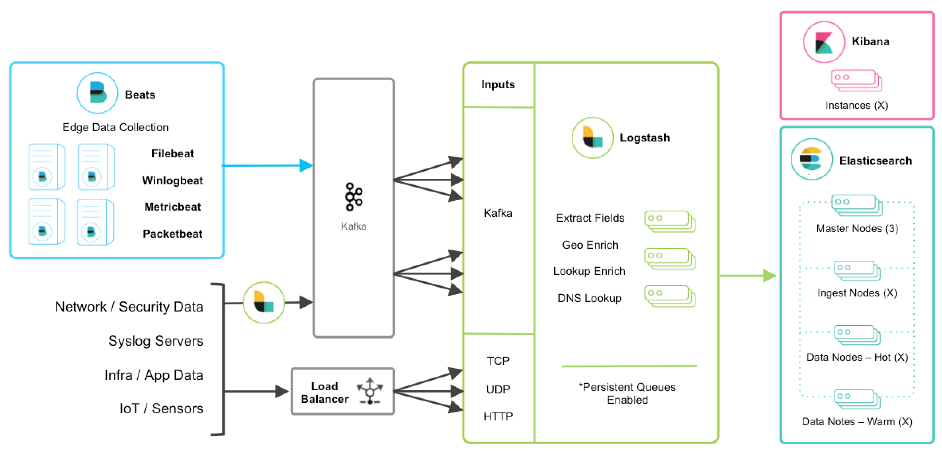
Exemple Architecture ELK
Bufferisation des événements

Slide 17
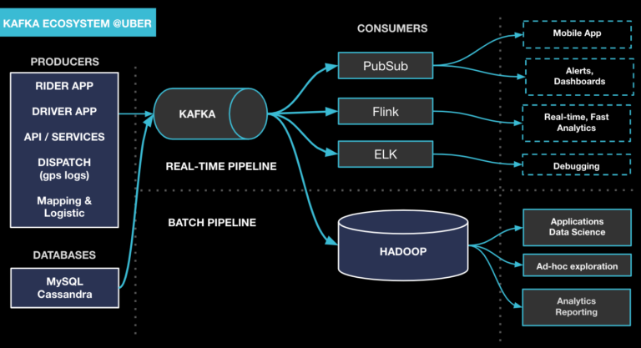
Ingestion massive de données
Exemple Uber

Slide 18
Architecture Event-driven
Les architectures event-driven sont une alternative intéressante dans un contexte micro-services.
  Cela produit généralement des architectures plus souples et plus réactives.
Chaque micro-service consomme en continu des événements :
  Lit un ou plusieurs topics Kafka en entrée
  Effectue un traitement
  Écrit vers un ou plusieurs topics de sortie
Kafka Stream, Spring Cloud Stream, Spring Cloud Data Flow, Smallrye Reactive Messaging facilitent ce type d’architecture

Slide 19
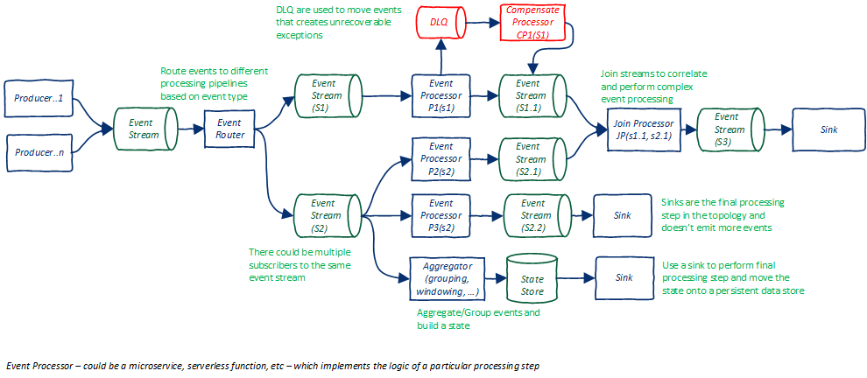
Event-driven architecture

Slide 20
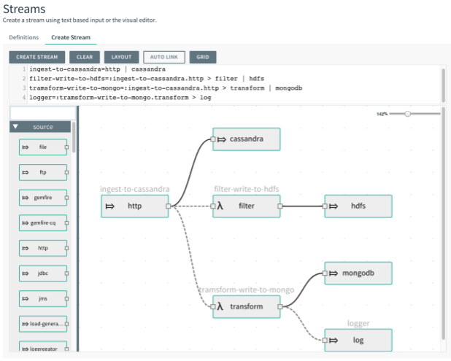
Data Stream
Exemple Spring Cloud Data Flow

Slide 21
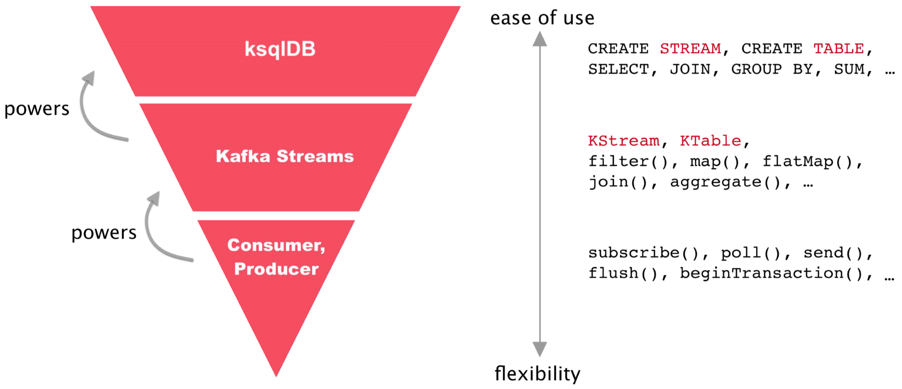
KsqlDB
KsqlDB est une abstraction au dessus de KafkaStream permettant de bâtir ces applications via des instructions SQL

Slide 22
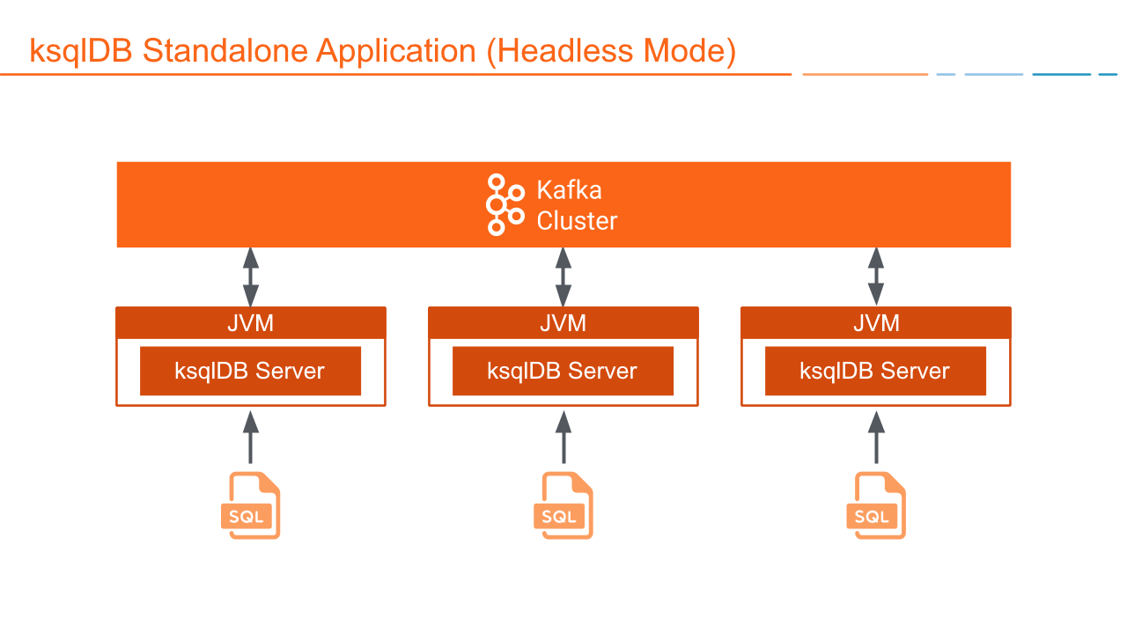
Architecture ksqlDB
Intégration via
API REST et ksqlCli
Librairies : Clients Java, Python, NodeJS

Slide 23
Introduction à Kafka
Le projet Kafka
Cas d’usage
Concepts

Slide 24
Concepts de base
Kafka s’exécute en cluster sur un ou plusieurs serveurs (brokers) pouvant être déployés dans différents data-center.
Le cluster Kafka
stocke des flux d'enregistrements : les records
dans des rubriques : les topics .
Chaque enregistrement se compose d'une clé éventuelle, d'une valeur, d'un horodatage et éventuellement des entêtes.

Slide 25
APIs
Kafka propose 5 principales APIs :
  L'API Producer permet à une application de publier un flux sur un ou plusieurs topics Kafka.
  L'API Consumer permet à une application de s'abonner à un ou plusieurs topics et de traiter le flux d'enregistrements associé.
  L'API Streams permet à une application d'agir comme un processeur de flux, consommant un ou plusieurs topic d'entrée et produisant un flux de sortie vers un ou plusieurs topics.
  L'API Connector permet de créer et d'exécuter des producteurs ou des consommateurs à partir de système tierces (BD, fichiers, STDOUT, …)
  L’API Admin permet de gérer les topics et le cluster

Slide 26
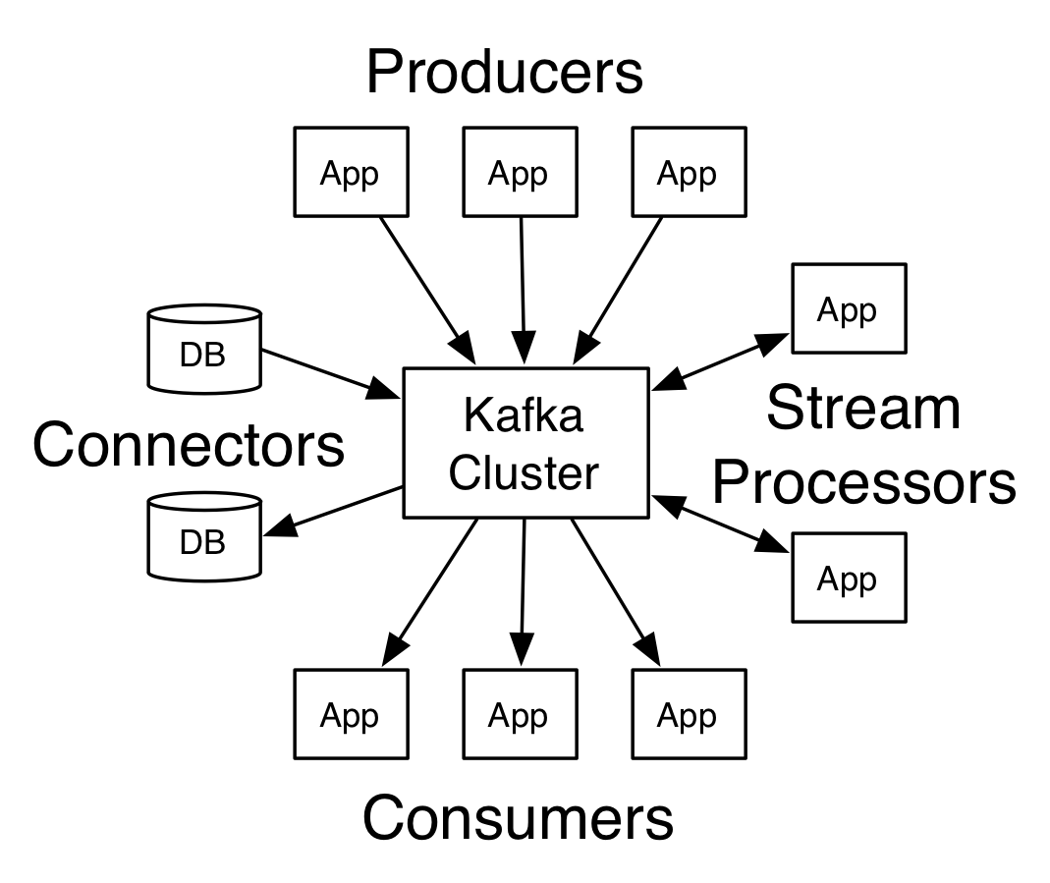
APIs

Slide 27
Protocole Client/Serveur
Dans Kafka, la communication entre les clients et les serveurs s’effectue via un protocole TCP simple, performant et indépendant du langage.
  Ce protocole est versionné et maintient une compatibilité ascendante avec les versions plus anciennes.
Apache fournit un client Java, mais les clients sont disponibles dans de nombreuses langages.¹
1. https://cwiki.apache.org/confluence/display/KAFKA/Clients

Slide 28

Topic
Les records sont publiés vers des topics.
Les topics de Kafka peuvent avoir Zéro, Un ou de multiples abonnés
Les topics peuvent être partitionnés.
Le cluster Kafka conserve donc un journal partitionné

Slide 29
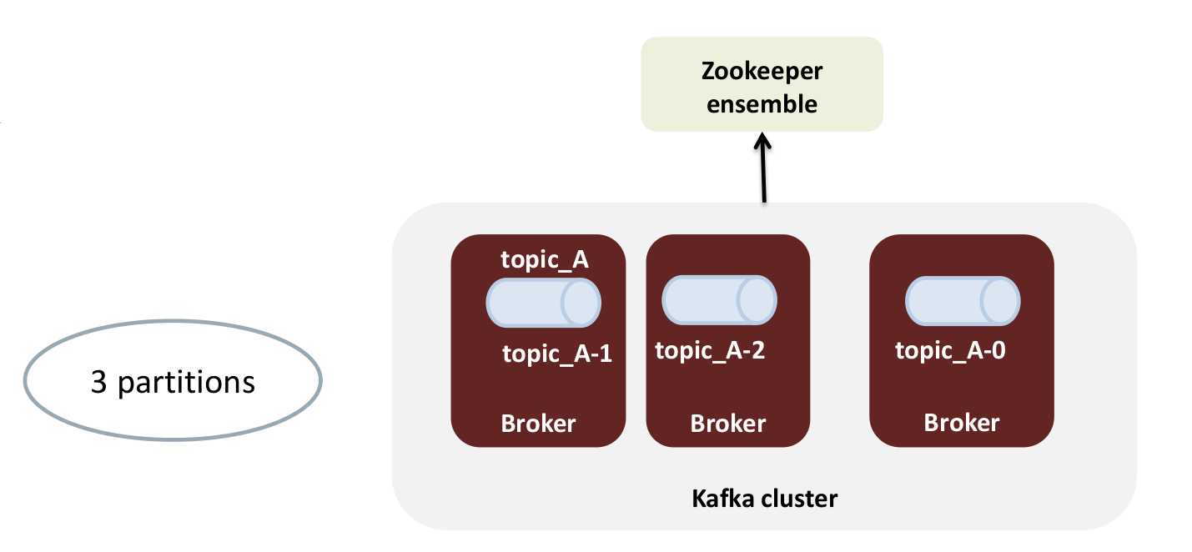
Apport des partitions
Les partitions autorisent le parallélisme et augmentent la capacité de stockage en utilisant les capacités disque de chaque nœud.
L’ordre des messages n’est garanti qu’à l’intérieur d’une partition
Le nombre de partition est fixé à la création du topic. Il peut être augmenté mais pas réduit.

Slide 30
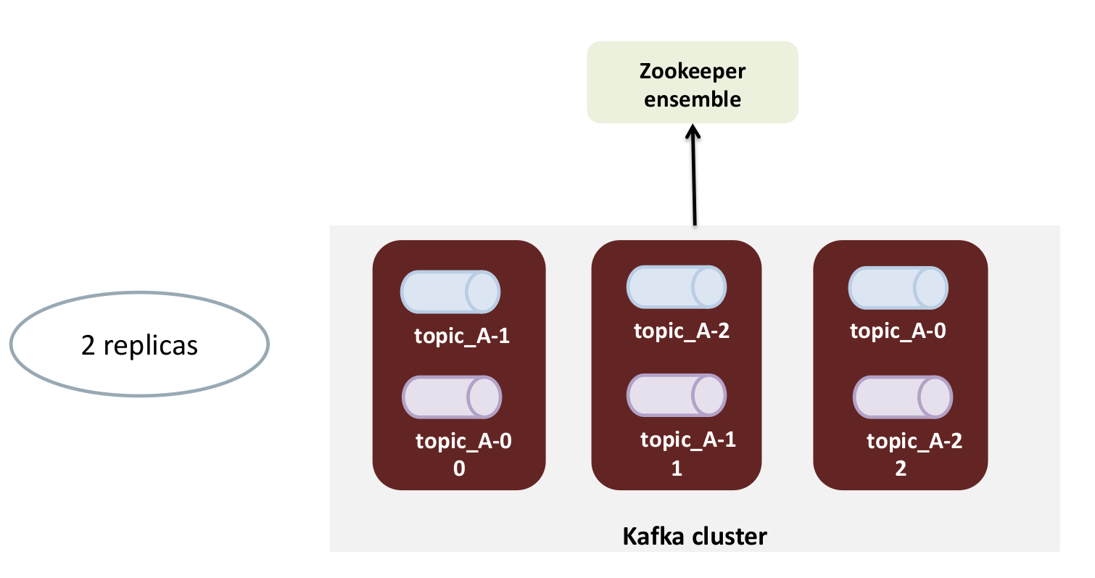
Réplication
Les partitions peuvent être répliquées
  La réplication permet la tolérance aux pannes et la durabilité des données

Slide 31
Distribution des partitions
Les partitions sont réparties sur les instances du cluster.
Les répliques sont distribuées sur des instances différentes
Pour chaque partition répliquée, une des instances agit comme maître (leader). Les autres comme suiveurs (follower)
  Le maître coordonne les lectures et les écritures sur la partition
  Les suiveurs répliquent passivement le maître
  Si le maître défaille, un processus d’élection choisit un autre maître parmi les répliques

Slide 32
Partition et offset
Chaque partition est une séquence ordonnée et immuable d'enregistrements.
Un numéro d’identification séquentiel nommé offset est attribué à chaque enregistrement.
Le cluster Kafka conserve durablement tous les enregistrements publiés, qu'ils aient ou non été consommés, en utilisant une période de rétention configurable.

Slide 33
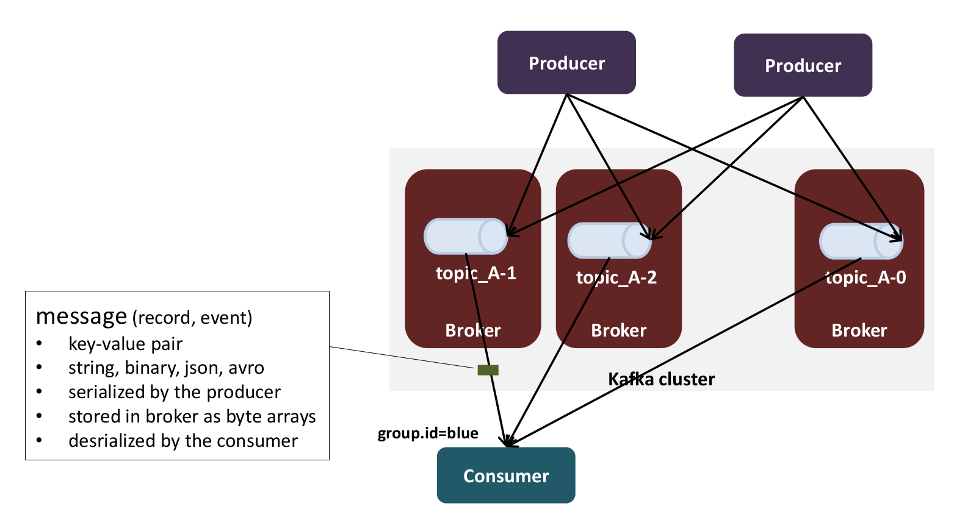
Clients du cluster
Les producteurs et consommateurs sont connectés à tous les brokers détenant le topic

Slide 34
Routing des messages
Les producteurs sont responsables du choix de la partition en fonction de l'enregistrement
Cela peut être fait
  via une stratégie Round-Robin assurant un équilibrage de charge
  En fonction des données de l’enregistrement. Typiquement, la clé

Slide 35
Groupe de consommateurs
Les consommateurs sont taggés avec un nom de groupe
  Chaque enregistrement d’un topic est remis à une instance de consommateur au sein de chaque groupe.
  Les instances de consommateurs peuvent se trouver dans des threads, processus ou machines distincts.
=> Scalabilité et Tolérance aux fautes

Slide 36
Offset consommateur
La seule métadonnée conservée pour un groupe de consommateurs est son offset du journal.
Cet offset est contrôlé par le consommateur:
  normalement, le consommateur avance son offset au fur et à mesure de sa lecture des enregistrements,
  mais, il peut consommer dans l'ordre qu'il souhaite.
  Par exemple, retraiter les données les plus anciennes ou repartir d’un offset particulier.

Slide 37
Consommateur vs Partition
Rééquilibrage dynamique
Kafka assigne les partitions à des instances de consommateur d’un même groupe.
  A tout moment, une partition est associée exclusivement à un consommateur
Ceci est géré dynamiquement par le protocole Kafka.
  Si de nouvelles instances rejoignent le groupe, elles reprendront certaines partitions des autres membres du groupe;
  si une instance meurt, ses partitions seront distribuées aux instances restantes.

Slide 38
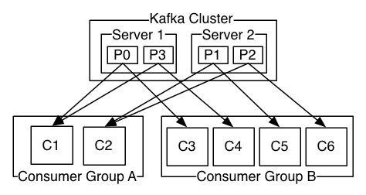
Exemple

Slide 39

Ordre des enregistrements
TP 1.2
Kafka garantit un ordre total sur les enregistrements d'une partition, mais pas sur les différentes partitions d'un topic.
  L'ordre sur les partitions, combiné à la possibilité de partitionner les données par une clé est suffisant pour la plupart des applications.
  Si une application nécessite un ordre strict sur tous les enregistrements. Il faut que le topic n’est qu’une seule partition

Slide 40
APIs
Les APIs Kafka
Producer API
Consumer API
Schema Registry
Admin et Stream API

Slide 41
APIs
Kafka propose 5 principales APIs :
  L'API Producer permet à une application de publier un flux sur un ou plusieurs topics Kafka.
  L'API Consumer permet à une application de s'abonner à un ou plusieurs topics et de traiter le flux d'enregistrements associé.
  L'API Streams permet à une application d'agir comme un processeur de flux, consommant un ou plusieurs topic d'entrée et produisant un flux de sortie vers un ou plusieurs topics.
  L'API Connector permet de créer et d'exécuter des producteurs ou des consommateurs à partir de système tierces (BD, fichiers, STDOUT, …)
  L’API Admin permet de gérer les topics et le cluster

Slide 42
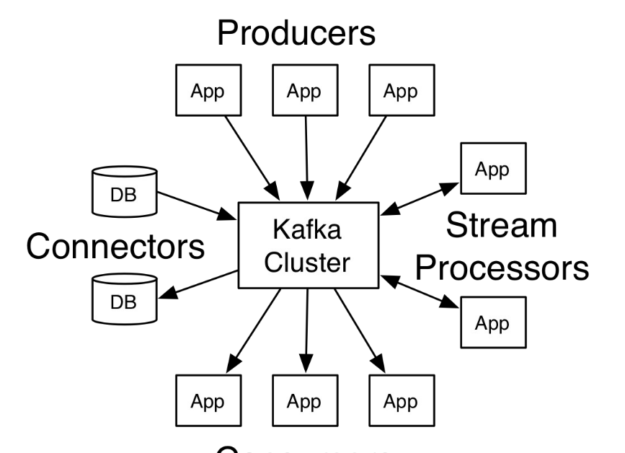
Flux des APIs

Slide 43
APIs
Les APIs Kafka
Producer API
Consumer API
Schema Registry
Admin et Stream API

Slide 44
Introduction
L’API est simple mais les contraintes applicatives influencent la façon de l’utiliser ainsi que la configuration des topics
Les questions devant être posées :
  Chaque message est-il critique, ou peut-on tolérer des pertes de messages?
  La duplication accidentelle de messages est elle autorisée ?
  Y-a-t-il des exigences strictes de latence ou de débit ?

Slide 45
Dépendances
<dependency>
<groupId>org.apache.kafka</groupId>
<artifactId>kafka-clients</artifactId>
<version>${kafka-version}</version>
</dependency>

Slide 46
Étapes lors de l’envoi d’un message
L’envoi de message est constitué de plusieurs étapes :
  Création d’un objet ProductRecord encapsulant le topic et optionnellement une clé et une partition
  L’objet est sérialisé pour préparer sa transmission sur le réseau
  Les données sont ensuite fournies à un partitionneur qui détermine la partition de destination, (à partir de la partition indiquée, de la clé du message ou en Round-robin)
  Une fois la partition sélectionnée, le message est ajouté à un lot de messages destiné à la même partition. Une thread séparée envoie le lot de messages.
  Lorsque le broker reçoit le message, il renvoie une réponse sous le forme d’un objet RecordMetadata encapsulant le topic, la partition, la clé et l’offset
  Si le broker n’arrive pas à écrire le message dans le journal, il renvoie une erreur et le producteur peut réessayer un certain nombre de fois

Slide 47
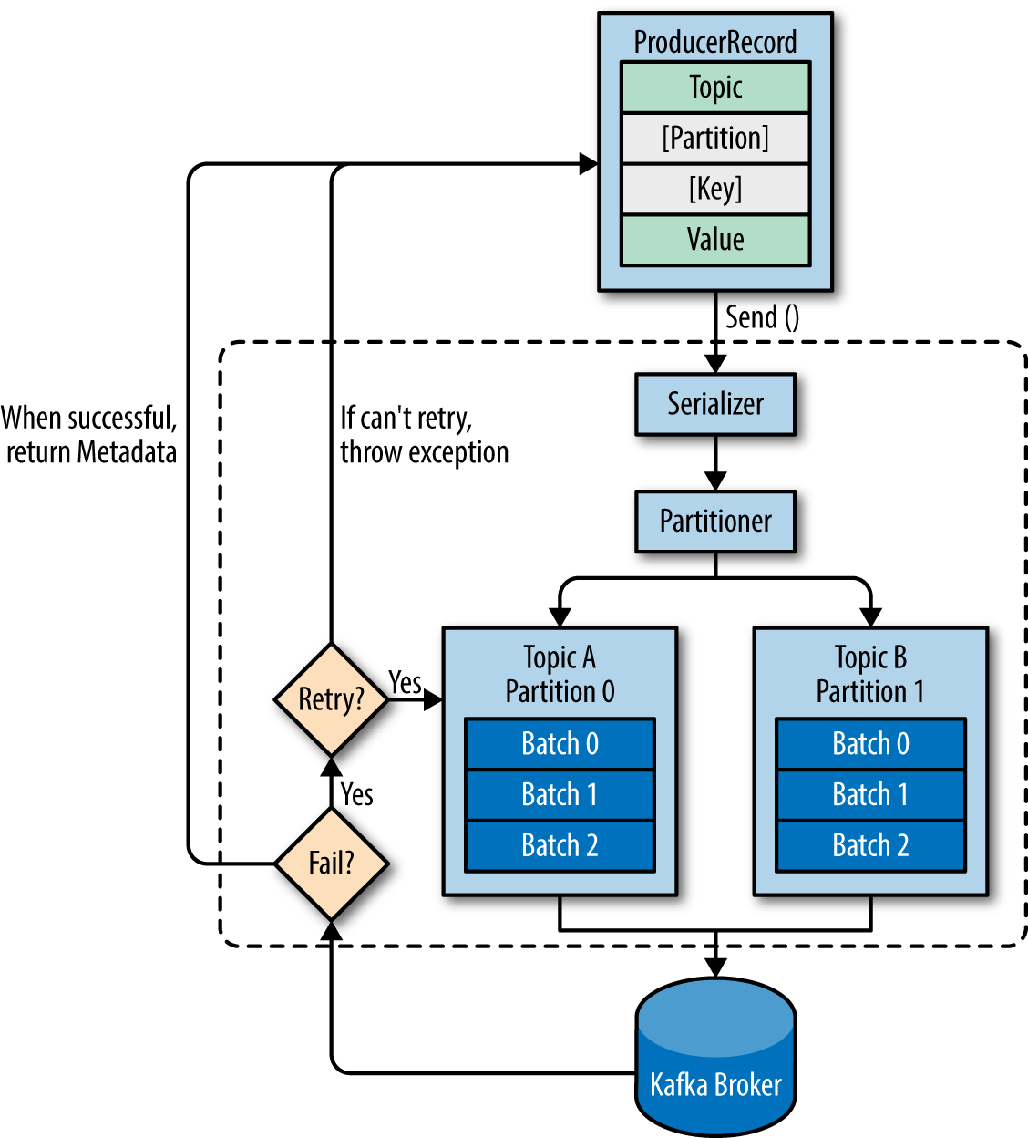
Envoi de message

Slide 48
Construire un Producteur
La première étape pour l’envoi consiste à instancier un KafkaProducer.
3 propriétés de configurations sont obligatoires :
  bootstrap.servers : Liste de brokers que le producteur contacte au départ pour découvrir le cluster
  key.serializer : La classe utilisée pour la sérialisation de la clé
  value.serializer : La classe utilisée pour la sérialisation du message …
1 optionnelle est généralement positionnée :
  client.id : Permet le suivi des messages

Slide 49
Exemple Java
private Properties kafkaProps = new Properties();
kafkaProps.put("bootstrap.servers",
"broker1:9092,broker2:9092");
kafkaProps.put("key.serializer",
"org.apache.kafka.common.serialization.StringSerializer");
kafkaProps.put("value.serializer",
"org.apache.kafka.common.serialization.StringSerializer");
producer = new KafkaProducer<String, String>(kafkaProps);

Slide 50
ProducerRecord
ProducerRecord représente l’enregistrement à envoyer à Kafka.
Il contient le nom du topic, une valeur et éventuellement une clé, une partition, un timestamp
Constructeurs :
# Sans clé
ProducerRecord(String topic, V value)
# Avec clé
ProducerRecord(String topic, K key, V value)
# Avec clé et partition
ProducerRecord(String topic, Integer partition, K key, V value)
# Avec clé, partition et timestamp
ProducerRecord(String topic, Integer partition, Long timestamp, K key, V value)

Slide 51
Méthodes d’envoi des messages
Il y 3 façons d’envoyer des messages :
  Fire-and-forget : Pas d’acquittement, on s’autorise à perdre quelques messages (même si c’est très rare)
  Envoi synchrone : La méthode renvoie un objet Future sur lequel on appelle la méthode get() pour attendre la réponse.
  On traite éventuellement les cas d’erreurs
  Envoi asynchrone : Lors de l’envoi, on passe en argument une fonction de call-back.
  La méthode est appelée lorsque la réponse est retournée

Slide 52
Fire And Forget
ProducerRecord<String, String> record =
new ProducerRecord<>("CustomerCountry", "Precision","France");
try {
producer.send(record);
} catch (Exception e) {
e.printStackTrace();
}

Slide 53
Envoi synchrone
ProducerRecord<String, String> record =
new ProducerRecord<>("CustomerCountry", "Precision","France");
try {
producer.send(record).get();
} catch (Exception e) {
e.printStackTrace();
}

Slide 54
Envoi asynchrone avec call-back (Java)
private class DemoProducerCallback implements Callback {
@Override
public void onCompletion(RecordMetadata recordMetadata, Exception e) {
if (e != null) {
e.printStackTrace();
}
}
}
ProducerRecord<String, String> record =
new ProducerRecord<>("CustomerCountry", "Biomedical Materials", "USA");
producer.send(record, new DemoProducerCallback());
OU
producer.send(record, (recordMetadata, e) -> {
if (e != null) {
e.printStackTrace();
});

Slide 55
Méthode flush
Sur le producer la méthode flush() permet de vider le batch des messages en attente d’émission.
Elle peut être utilisée pour s’assurer que tous les messages envoyés par send() sont vraiment parvenus au broker

Slide 56
Sérialiseurs
La librairie Kafka inclut des (dé)sérialiseurs pour les types primitifs string, integer etc.
Pour des objets du domaine, il faut implémenter ses propres sérialiseurs/désérialiseurs en s’appuyant sur des librairies comme Avro, Thrift, Protobuf ou Jackson
Certains sérialiseurs permettent une gestion fine des évolutions des formats de messages via les Schema Registry

Slide 57
Exemple sérialiseur s’appuyant sur Jackson
public class JsonPOJOSerializer<T> implements Serializer<T> {
private final ObjectMapper objectMapper = new ObjectMapper();
/**
* Default constructor requis par Kafka
*/
public JsonPOJOSerializer() { }
@Override
public void configure(Map<String, ?> props, boolean isKey) { }
@Override
public byte[] serialize(String topic, T data) {
if (data == null)
return null;
try {
return objectMapper.writeValueAsBytes(data);
} catch (Exception e) {
throw new SerializationException("Error serializing JSON message", e);
}
}
@Override
public void close() { }
}

Slide 58
Exemple désérialiseur basé sur Jackson
public class JsonPOJODeserializer<T> implements Deserializer<T> {
private ObjectMapper objectMapper = new ObjectMapper();
private Class<T> tClass;
// Default constructor requis par Kafka
public JsonPOJODeserializer() { }
@Override
public void configure(Map<String, ?> props, boolean isKey) {
tClass = (Class<T>) props.get("JsonPOJOClass");
}
@Override
public T deserialize(String topic, byte[] bytes) {
if (bytes == null)
return null;
T data;
try {
data = objectMapper.readValue(bytes, tClass);
} catch (Exception e) {
throw new SerializationException(e);
}
return data;
}
@Override
public void close() { }
}

Slide 59
Envoi de message
Properties props = new Properties();
props.put("bootstrap.servers", "localhost:9092");
props.put("value.serializer", "org.myappli.JsonPOJOSerializer");
String topic = "customerContacts";
Producer<String, Customer> producer =
new KafkaProducer<String,Customer>(props);
Customer customer = CustomerGenerator.getNext();
ProducerRecord<String, Customer> record =
new ProducerRecord<>(topic, customer.getId(), customer);
producer.send(record);
Atelier 2 : Producer API

Slide 60
Configuration des producteurs fiabilité
Certains paramètres ont un impact significatif sur l'utilisation de la mémoire, les performances et la fiabilité des producteurs.
Fiabilité :
  acks : contrôle le nombre de réplicas qui doivent recevoir l'enregistrement avant que le producteur puisse considérer l'écriture comme réussie
  retries : Si l’erreur renvoyée est de type Retriable, le nombre de tentative de renvoi. Si > 0 possibilité d’envoi en doublon
  max.in.flight.requests.per.connection : Maximum de message en cours de transmission (sans réponse obtenu)
  enable.idempotence : Livraison unique de message
  transactional.id : Mode transactionnel

Slide 61
Configuration des producteurs performance
  batch.size : La taille du batch en mémoire pour envoyer les messages. Défaut 16ko
  linger.ms : la durée d'attente de messages supplémentaires avant d'envoyer le batch courant. Défaut 0ms
  buffer.memory : Taille buffer pour stocker les messages que l’on ne peut pas envoyé. Défaut 32Mo
  compression.type : Par défaut, les messages ne sont pas compressés. Valeurs possibles : snappy , gzip , ou lz4
  request.timeout.ms, metadata.fetch.timeout.ms et timeout.ms: Timeouts pour la réception d’une réponse à un message, pour obtenir des méta-données (leader, etc..) pour obtenir le ack des répliques.
  max.block.ms : Temps maximum d’attente pour la méthode send(). Dans le cas ou le buffer est rempli
  max.request.size : Taille max d’un message
  receive.buffer.bytes et send.buffer.bytes: Taille des buffers TCP

Slide 62
Garantie sur l’ordre
En absence de failure, Kafka préserve l'ordre des messages au sein d'une partition.
  Si des messages ont été envoyés par le producteur dans un ordre spécifique, le broker les écrit sur une partition dans cet ordre et tous les consommateurs les liront dans cet ordre …
En cas de failure
  Si retries > 0 et max.in.flights.requests.per.session > 1 .
  Il se peut que lors d’un renvoi l’ordre initial soit inversé.
  Pour avoir une garantie sur l’ordre avec tolérance aux fautes, on configure
  retries > 0 et max.in.flights.requests.per.session =1
  (au détriment du débit global)

Slide 63
APIs
Les APIs Kafka
Producer API
Consumer API
Schema Registry
Autres API

Slide 64
Introduction
Les applications qui ont besoin de lire les données de Kafka utilisent un KafkaConsumer pour s'abonner aux topics Kafka
Pour bien comprendre l’API, il faut comprendre la notion de groupe de consommateurs et leurs relations avec les partitions

Slide 65
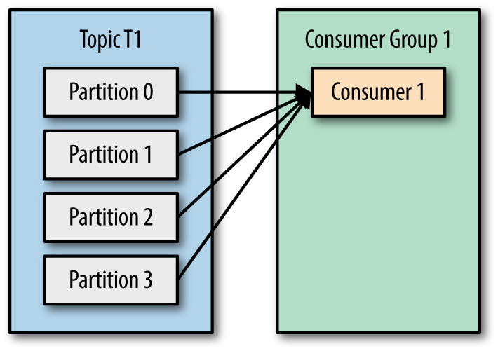
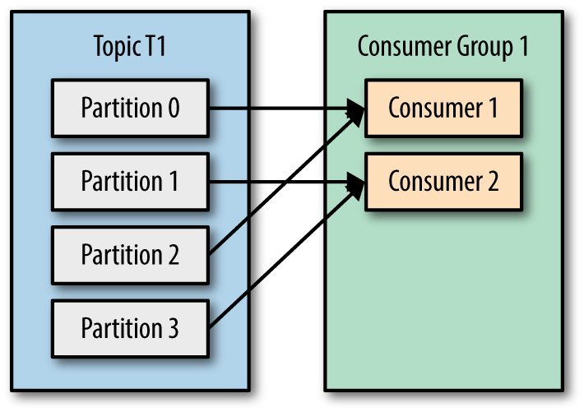

Groupes de consommateurs
Les consommateurs font généralement partie d'un groupe de consommateurs.
  Chaque consommateur d’un groupe reçoit les messages d'un sous-ensemble différent des partitions du topic.

Slide 66
Rééquilibrage dynamique des consommateurs
Lors de l’ajout d’un nouveau consommateur, celui-ci peut se faire affecter une partition consommée précédemment par un autre consommateur du groupe.
Lors de l’arrêt d’un consommateur, la partition qui lui était assignée est réaffectée à un autre consommateur
Cette répartition dynamique offre la scalabilité et la tolérance aux défaillances mais n’est pas spécialement désirable
  car durant le rééquilibrage les messages ne sont pas consommés
  les consommateurs si ils utilisent des caches sont obligés de les rafraîchir

Slide 67
Membership et détection de pannes
Les consommateurs maintiennent leur appartenance à un groupe et leurs attributions de partitions en envoyant régulièrement des heartbeat à un broker coordinateur (qui peut être différent en fonction des groupes).
kafka-consumer-groups.sh --bootstrap-server localhost:9092 --group sample --describe --state
Si un consommateur cesse d'envoyer des heartbeats, sa session expire et le coordinateur démarre une réaffectation des partitions

Slide 68
Création de KafkaConsumer
L’instanciation d’un KafkaConsumer est similaire à celle d’une KafkaProducer
Plusieurs propriétés doivent être spécifiées dans une classe Properties :
  bootstrap.servers
  key.deserializer , et value.deserializer
  group.id qui spécifie le groupe de consommateur

Slide 69
Exemple
private Properties kafkaProps = new Properties();
kafkaProps.put("bootstrap.servers",
"broker1:9092,broker2:9092");
kafkaProps.put("key.deserializer",
"org.apache.kafka.common.serialization.StringDeserializer");
kafkaProps.put("value.deserializer",
"org.apache.kafka.common.serialization.StringDeserializer");
kafkaProps.put("group.id", "myGroup");
consumer = new KafkaConsumer<String, String>(kafkaProps);

Slide 70
Abonnement à un topic
Après la création d’un consommateur, il faut souscrire à un topic
La méthode subscribe() prend une liste de topics comme paramètre.
Ex :
consumer.subscribe(Collections.singletonList("myTopic"));
Il est également possible d’utiliser subscribe() avec une expression régulière
consumer.subscribe("test.*");

Slide 71
Boucle de Polling
Typiquement, les consommateurs poll continuellement les topics auxquels ils sont abonnés.
Les objets retournés par poll sont une collection de ConsumerRecord qui encapsule :
  Le message :
  La partition
  L’offset
  Le timestamp

Slide 72
Exemple Java
try {
while (true) {
// on bloque pdt 100ms pour récupérer les messages
ConsumerRecords<String, String> records = consumer.poll(100);
for (ConsumerRecord<String, String> record : records) {
log.debug("topic = %s, partition = %s, offset = %d,
customer = %s, country = %s\n", record.topic(), record.partition(),
record.offset(),record.key(),record.value());
// Traitement du record
...
}
}
} finally {
consumer.close();
}

Slide 73
Thread et consommateur
Il n’est pas possible d’avoir plusieurs consommateurs du même groupe dans la même thread et il n’est pas possible d’utiliser le même consommateur dans plusieurs threads
=> 1 consommateur = 1 thread
Pour exécuter plusieurs consommateurs d’un même groupe dans une application, il est utile d’utiliser les classes ExecutorService de Java.

Slide 74
Configuration des consommateurs
Les propriétés les plus importantes :
  auto.offset.reset : latest (défaut) ou earliest.
  Contrôle le comportement du consommateur si il ne détient pas d’offset valide.
  Dernier message ou le plus ancien
  enable.auto.commit : Le consommateur commit les offsets automatiquement ou non.
  Par défaut true
  Si true :
    auto.commit.interval.ms : Intervalle d’envois des commits

Slide 75
Configuration des consommateurs (2)
D’autres propriétés
  fetch.min.bytes : Volume minimum de données à recevoir. Permet de réduire la charge sur le broker et le consommateur
  fetch.max.wait.ms : Attente maximale avant de récupérer les données
  max.partition.fetch.bytes : Maximum de données par partition ramenées lors d’un poll. Par défaut 1Mo
  max.poll.records : Maximum de record via un poll()
  session.timeout.ms : Le temps faisant expirer la session et déclarer le consommateur comme down. Par défaut 10s
  heartbeat.interval.ms : L’intervalle d’envoi des heartbeat. Par défaut 3s
  partition.assignment.strategy : Stratégie d’affectation des partitions Range (défaut), RoundRobin ou Custom
  client.id : Une chaîne de caractère utilisé pour les métriques.
  receive.buffer.bytes et send.buffer.bytes : Taille des buffers TCP

Slide 76
Offsets et Commits
Les consommateurs peuvent suivre leurs offsets de partition en s’adressant à Kafka.
Kafka appelle la mise à jour d’un offset : un commit
Pour committer, un consommateur envoie un message vers un topic particulier de Kafka : __consumer_offsets
  Ce topic contient les offsets de chaque partition.
Lors d’une réaffectation de partitions, 2 risques doivent être pris en compte :
  Traiter 2 fois le même message
  Louper des messages

Slide 77
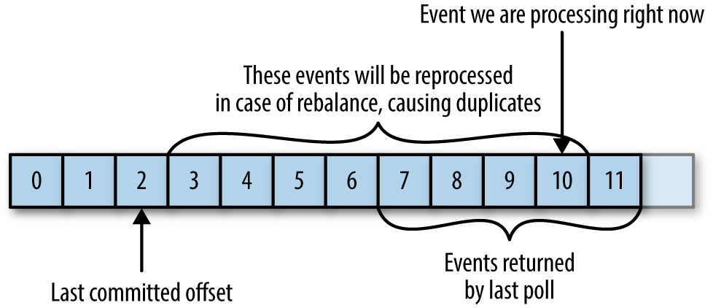
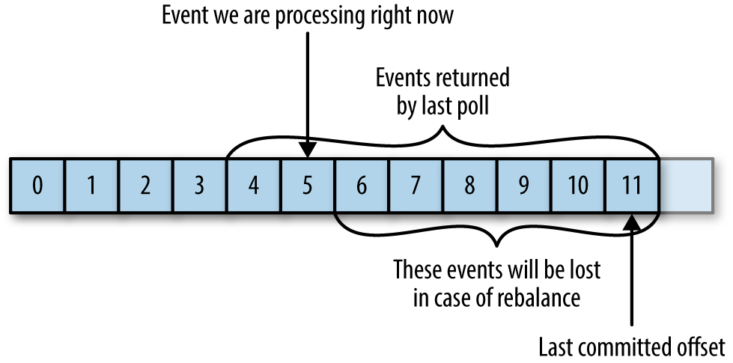
Risques lors d’une réaffectation
Kafka propose plusieurs façons de gérer les commits

Slide 78
Commit automatique
Si enable.auto.commit=true ,
le consommateur valide toutes les auto.commit.interval.ms (par défaut 5000), les plus grands offset reçus par poll()
=> Cette approche (simple) ne protège pas contre les duplications en cas de ré-affectation
Cela dépend de la grandeur de l’intervalle en fonction du temps de traitement des messages ramenés par poll()

Slide 79
Commit contrôlé
L'API Consumer permet de contrôler le moment du commit plutôt que de se baser sur un timer.
Si auto.commit.offset=false , l’application doit explicitement committer les offsets
  Soit de façon bloquante avec commitSync()
  Soit en asynchrone avec commitAsync()

Slide 80
Commit Synchrone
La méthode commitSync() valide les derniers offsets reçus par poll()
  La méthode est bloquante et retourne lorsque les offsets sont commités
  Elle lance une exception si un commit échoue
=> En cas de réaffectation, il y a toujours un risque pour que le messages soit traités plusieurs fois

Slide 81
Exemple Java
while (true) {
ConsumerRecords<String, String> records = consumer.poll(100);
for (ConsumerRecord<String, String> record : records) {
// Si réaffectation, possibilité de duplication
log.info("topic = %s, partition = %s,
offset =%d, customer = %s, country = %s\n",
record.topic(), record.partition(),
record.offset(), record.key(), record.value());
}
try {
consumer.commitSync();
} catch (CommitFailedException e) {
log.error("commit failed", e)
}
}

Slide 82
Commit asynchrone
La méthode commitAsync() est non bloquante
  En cas d’erreur, 2 cas de figure en fonction de la configuration de retry :
    Soit retry et erreur de type Retriable, en fonction de la configuration, la méthode peut effectuer un renvoi.
    Attention, cela peut provoquer des ordres de commits dans le mauvais ordre
    Si pas de retry, alors c’est le prochain appel à commit qui validera les offsets
  Il est possible de fournir une méthode de callback en argument

Slide 83
Exemple Java
while (true) {
ConsumerRecords<String, String> records = consumer.poll(100);
for (ConsumerRecord<String, String> record : records) {
Log.info("topic = %s, partition = %s,
offset = %d, customer = %s, country = %s\n",
record.topic(), record.partition(), record.offset(),
record.key(), record.value());
}
consumer.commitAsync(new OffsetCommitCallback() {
public void onComplete(Map<TopicPartition,
OffsetAndMetadata> offsets, Exception exception) {
if (e != null)
log.error("Commit failed for offsets {}", offsets, e);
}
});
}
}

Slide 84
Committer un offset spécifique
L’API permet également de fournir en argument une Map contenant les offsets que l’on veut valider pour chaque partition
  Cela permet de committer sans avoir traité l’intégralité des messages ramenés par poll()

Slide 85
Exemple
private Map<TopicPartition, OffsetAndMetadata> currentOffsets = new HashMap<>();
int count = 0;
....
while (true) {
ConsumerRecords<String, String> records = consumer.poll(100);
for (ConsumerRecord<String, String> record : records) {
log.info("topic = %s, partition = %s, offset = %d,
customer = %s, country = %s\n",
record.topic(), record.partition(), record.offset(),
record.key(), record.value());
currentOffsets.put(new TopicPartition(record.topic(),record.partition()), new OffsetAndMetadata(record.offset()+1, "no metadata"));
if (count % 1000 == 0)
consumer.commitAsync(currentOffsets, null);
count++;
}
}

Slide 86
Stocker les offsets hors de Kafka
Il n’y a pas d’obligation à stocker les offsets dans Kafka, un consommateur peut stocker lui même les offsets dans son propre data store.
Si les offsets et le résultat du traitement sont stockés dans la même BD, on peut alors profiter d’une transaction et d’une écriture atomique.
Ce type de scénario permet d’obtenir très facilement des garanties de livraison « Exactly Once ».

Slide 87
Réagir aux réaffectations
Lors de réaffectations de partitions, les consommateurs peuvent être prévenus afin de prendre les mesures adéquates (commit, stockage de l’offset, fermeture de ressources, …)
Lors du subscribe(), il faut fournir une classe de type ConsumerRebalanceListener qui implémente 2 méthodes :
  public void onPartitionsRevoked(
  Collection<TopicPartition> partitions)
  public void onPartitionsAssigned(
  Collection<TopicPartition> partitions)

Slide 88
Exemple
private class HandleRebalance implements ConsumerRebalanceListener {
public void onPartitionsAssigned(
Collection<TopicPartition> partitions) { }
public void onPartitionsRevoked(
Collection<TopicPartition> partitions) {
log.info("Lost partitions in rebalance.
Committing current offsets:" + currentOffsets);
consumer.commitSync(currentOffsets);
}
}

Slide 89
Consommation de messages avec des offsets spécifiques
L’API permet de se positionner à un offset spécifique :
  seekToBeginning(TopicPartition tp) : Revenir au début de la partition
  seekToEnd(TopicPartition tp) :
  Se placer à la fin
  seek(TopicPartition, long) :
  Se placer à un offset particulier
  Cela permet de stocker les offsets en dehors de Kafka et en cas d’erreur ou redémarrage repartir à partir des offsets sauvegardés

Slide 90
Sortie de boucle
Pour sortir de la boucle de poll, il faut qu’une autre thread appelle consumer.wakeup() qui a pour effet de lancer une WakeupException lors de l’appel à poll.
Le consommateur doit alors faire un appel explicite à close()
On peut utiliser Runtime.addShutdownHook(Thread hook)

Slide 91
Exemple
Runtime.getRuntime().addShutdownHook(new Thread() {
public void run() {
System.out.println("Starting exit...");
consumer.wakeup();
try {
mainThread.join();
} catch (InterruptedException e) {
e.printStackTrace();
}
}
});

Slide 92
Exemple (2)
try {
// Boucle infinie interruptible via ctrl-c
while (true) {
ConsumerRecords<String, String> records = movingAvg.consumer.poll(1000);
log.info(System.currentTimeMillis() + "-- waiting for data...");
for (ConsumerRecord<String, String> record : records) {
log.info("offset = %d, key = %s,value = %s\n",
record.offset(), record.key(),record.value());
}
for (TopicPartition tp: consumer.assignment())
log.info("Committing offset atposition:"+consumer.position(tp));
movingAvg.consumer.commitSync();
}
} catch (WakeupException e) {
} finally {
consumer.close();
log.info("Closed consumer and we are done");
}

Slide 93
Affectation statique des partitions
Si l’application ne comporte que des consommateurs dédiés statiquement à des partitions, alors la fonctionnalité de groupe n’est pas nécessaire.
Dans ce cas, l’application assigne explicitement les partitions à ses consommateurs.
L’API assign() est alors utilisée à la place de subscribe()

Slide 94
Exemple
List<PartitionInfo> partitionInfos = null;
partitionInfos = consumer.partitionsFor("topic");
if (partitionInfos != null) {
for (PartitionInfo partition : partitionInfos)
partitions.add(new TopicPartition(partition.topic(),partition.partition()));
consumer.assign(partitions);
while (true) {
ConsumerRecords<String, String> records = consumer.poll(1000);
for (ConsumerRecord<String, String> record: records) {
log.info("topic = %s, partition = %s, offset = %d,
customer = %s, country = %s\n",
record.topic(), record.partition(), record.offset(),
record.key(), record.value());
}
consumer.commitSync();
}
}
Atelier 3 : Consumer API

Slide 95
APIs
Les APIs Kafka
Producer API
Consumer API
Schema Registry
Autres APIs

Slide 96
Introduction
Lors d’évolution des applications, le format des messages est susceptible de changer.
=> Afin de s’assurer que ses évolutions ne génèrent pas de problème chez les consommateurs, il est nécessaire d’utiliser un gestionnaire de schéma capable de détecter les problèmes de compatibilité.
C’est le rôle de Schema Confluent Registry qui supporte les formats de sérialisation JSON, Avro et ProtoBuf

Slide 97
Apache Avro
Apache Avro est un système de sérialisation de données.
  Il utilise une structure JSON pour définir le schéma, permettant la sérialisation entre les octets et les données structurées.
  Les outils associés à Avro sont capables de générer les classes Java¹ correspondantes au schéma.
1. Avro supporte C, C++, C#, Java, PHP, Python, et Ruby

Slide 98
Schéma Avro
{
"type": "record",
"name": "Courier",
"namespace": "org.formation.model",
"fields": [
{
"name": "id",
"type": "int" },
{
"name": "firstName",
"type": "string" },
{
"name": "lastName",
"type": "string" },
{
"name": "position",
"type": [
{
"type": "record",
"name": "Position",
"namespace": "org.formation.model",
"fields": [
{
"name": "latitude",
"type": "double" },
{
"name": "longitude",
"type": "double" } ] } ] }] }

Slide 99
Utilisation du schéma
Confluent Schema Registry offre une API Rest
  Permettant de configurer le mode de compatibilité
  Permettant de stocker des Schema
  De détecter les incompatibilités entre schémas
  => Si le schéma est incompatible, le producteur est empêché de produire vers le topic
  Le nouveau format de message devra être publié vers un autre topic
Les sérialiseurs inclut l’id du schéma dans les messages et font appel à l’API

Slide 100
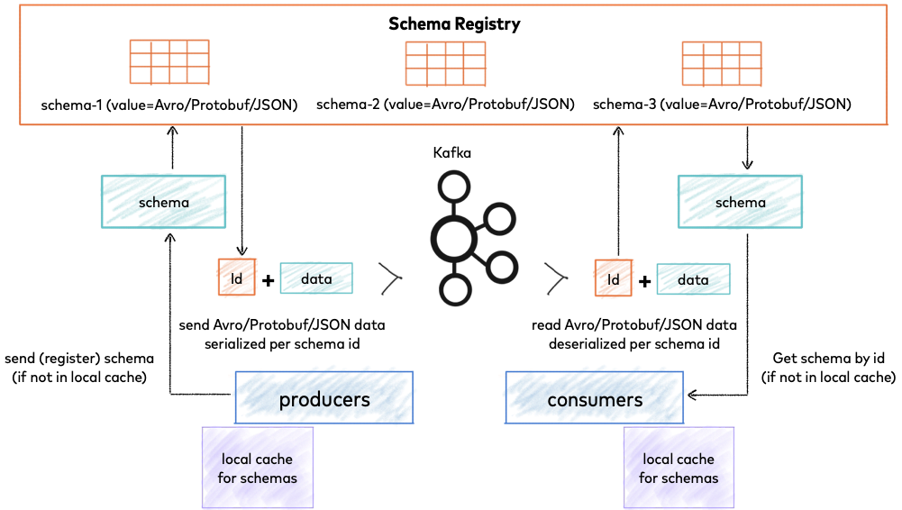
Schema Registry

Slide 101
Modes de compatibilité
Trois niveaux de compatibilité sont pris en charge par Schema Registry :
Compatibilité backward : Tous les messages de la version précédente du schéma sont également valides selon la nouvelle version
Compatibilité forward : Tous les messages de la nouvelle version sont également valides selon la version précédente du schéma
Compatibilité full : La version précédente du schéma et la nouvelle version sont toutes deux compatibles ascendante et descendante
Les vérifications de compatibilité s’effectuent soit juste avec la précédente version, soit avec toutes les versions précédentes.
https://docs.confluent.io/platform/current/schema-registry/fundamentals/schema-evolution.html

Slide 102
Choix du mode
La compatibilité backward, configuration par défaut, est à privilégier.
Elle permet à un consommateur de lire les anciens messages, ce qui est compatible avec la possibilité de Kafka de s’abonner à posteriori.
Cependant, cela oblige à upgrader les consommateurs en premier afin qu’il s’adapte à la nouvelle version du message.
Avec la compatibilité forward, ce sont les producteurs qui sont mis à jour en premier. Par contre, les possibilités de mises à jour sont très restrictives pour le producteur.

Slide 103
Dépendances Confluent
<dependencies>
<dependency>
<groupId>io.confluent</groupId>
<artifactId>kafka-schema-registry</artifactId>
<version>7.2.1</version>
</dependency>
<dependency>
<groupId>io.confluent</groupId>
<artifactId>kafka-avro-serializer</artifactId>
<version>7.2.1</version>
</dependency>
</dependencies>
<repositories>
<repository>
<id>confluent</id>
<url>https://packages.confluent.io/maven/</url>
</repository>
</repositories>

Slide 104
Maven plug-in Avro
<plugin>
<groupId>org.apache.avro</groupId>
<artifactId>avro-maven-plugin</artifactId>
<version>1.8.2</version>
<executions>
<execution>
<id>schemas</id>
<phase>generate-sources</phase>
<goals>
<goal>schema</goal>
<goal>protocol</goal>
<goal>idl-protocol</goal>
</goals>
<configuration>
<sourceDirectory>./src/main/resources/</sourceDirectory>
<outputDirectory>./src/main/java/</outputDirectory>
</configuration>
</execution>
</executions>
</plugin>
=> mvn compile génère les classes du modèle

Slide 105
Producteur (1)
Le producteur de message peut contenir du code permettant d’enregistrer le schéma en utilisant la librairie cliente de Schema Registry
// Lecture du schéma
Schema avroSchema = new Schema.Parser().parse(inputStream);
// Instanciation du client
CachedSchemaRegistryClient client = new CachedSchemaRegistryClient(REGISTRY_URL, 20);
// Enregistrement du sujet, le nom correspond au nom du topic + suffixe
client.register(topicName +"-value", new AvroSchema(avroSchema);

Slide 106
Producteur (2)
Les propriétés du KafkaProducer doivent contenir :
  schema.registry.url :
  L’adresse du serveur de registry
  Le sérialiseur de valeur :
  io.confluent.kafka.serializers.KafkaAvroSerializer

Slide 107
Consommateur
KafkaConsumer doit également préciser l’URL et le désérialiseur à
io.confluent.kafka.serializers.KafkaAvroDeserializer
Il peut récupérer les messages sous la forme de GenericRecord plutôt que des classes spécialisés.
ConsumerRecords<String, GenericRecord> records = consumer.poll(Duration.ofMillis(sleep));
for (ConsumerRecord<String, GenericRecord> record : records) {
System.out.println("Value is " + record.value());
Atelier 4 : Sérialisation Avro

Slide 108
APIs
Les APIs Kafka
Producer API
Consumer API
Schema Registry
Autres API

Slide 109
Introduction
Kafka propose 2 autres APIs :
  Admin API¹ : Client d’administration permettant de gérer et inspecter les topics, brokers, configurations et ACLs
  Streams API² : Librairie cliente pour des micro-services dont les entrées/sorties sont des topics Kafka
1. API existante dans les autres langages chez Confluent
2. Équivalent Python : Faust, Equivalent C# : Streamiz

Slide 110
Exemple Admin :
Lister les configurations
public class ListingConfigs {
public static void main(String[] args) throws ExecutionException, InterruptedException {
Properties config = new Properties();
config.put(AdminClientConfig.BOOTSTRAP_SERVERS_CONFIG, "localhost:9092");
AdminClient admin = AdminClient.create(config);
for (Node node : admin.describeCluster().nodes().get()) {
System.out.println("-- node: " + node.id() + " --");
ConfigResource cr = new ConfigResource(ConfigResource.Type.BROKER, "0");
DescribeConfigsResult dcr = admin.describeConfigs(Collections.singleton(cr));
dcr.all().get().forEach((k, c) -> {
c.entries()
.forEach(configEntry -> {
System.out.println(configEntry.name() + "= " + configEntry.value());
});
});
}
}
}

Slide 111
Exemple Admin
Créer un topic
public class CreateTopic {
public static void main(String[] args) throws ExecutionException, InterruptedException {
Properties config = new Properties();
config.put(AdminClientConfig.BOOTSTRAP_SERVERS_CONFIG, "localhost:9092");
AdminClient admin = AdminClient.create(config);
//Créer un nouveau topics
System.out.println("-- creating --");
NewTopic newTopic = new NewTopic("my-new-topic", 1, (short) 1);
admin.createTopics(Collections.singleton(newTopic));
//lister
System.out.println("-- listing --");
admin.listTopics().names().get().forEach(System.out::println);
}
}

Slide 112
Application KafkaStream
Une application KafkaStream défini sa logique de traitement à travers une ou plusieurs topologies de processeurs, i.e. un graphe de processeurs de flux connectés
Un processeur représente une étape de traitement qui prend en entrée un évènement, le transforme puis produit un ou plusieurs événement
Certains processeurs :
  n’ont pas de connexions entrantes : Source
  d’autres n’ont pas de connexions sortantes : Sink
  Les autres ont des connexions entrantes et sortantes
La topologie peut être spécifiée programmatiquement ou par un DSL offrant les opérateurs classiques (filter, map, join, …)

Slide 113
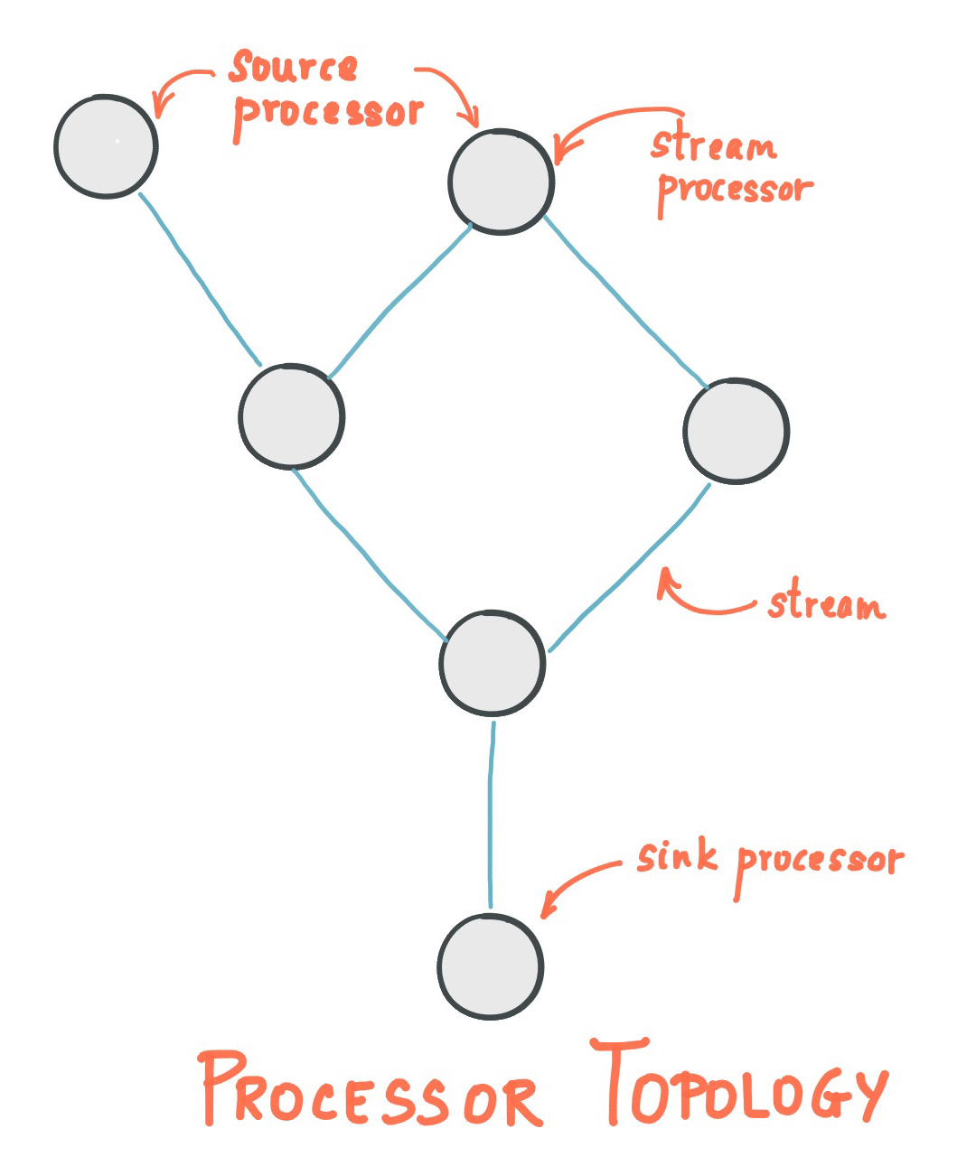
Topologie processeurs

Slide 114
Apports de KafkaStream
Abstractions KStream et KTable permettant la transformation de flux d’évènements, des jointures entre fluix, des agrégations et des requêtes
Peut garantir que chaque évènement soit traité une et une seule fois, même en cas de défaillance.
(Par défaut, configuration At Least Once)
Temps de latence des traitements en millisecondes, modèle énormément scalable
Un ensemble d’opérateurs stateless ou stateful permettant de filtrer, transformer les messages
Supporte des opérations de fenêtrage temporel avec l'arrivée des événements dans le désordre.

Slide 115
Définitions
Un KStream est une abstraction représentant un ensemble de données illimité, c’est à dire infini et sans cesse croissant car de nouveaux enregistrements continuent d'arriver
Les caractéristiques de ce flux :
    Les événements sont partitionnés
    A l’intérieur d’une partition, les évènement sont ordonnés
    Les événements sont immuables et ont un horodatage
Si il est persisté, il correspond à un topic Kafka partitionné avec une stratégie d’archivage delete

Slide 116
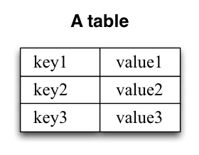
KStream et KTable
KafkaStream fournit également l’abstraction KTable qui représente un ensemble de faits qui évoluent.
L’arrivée d’une valeur avec une clé connue met à jour la valeur précédente.
Cela peut être vu comme une table d’une base de données ou il n’existe qu’une valeur pour une clé donné.
Cela correspond à un topic Kafka avec un archivage compact

Slide 117
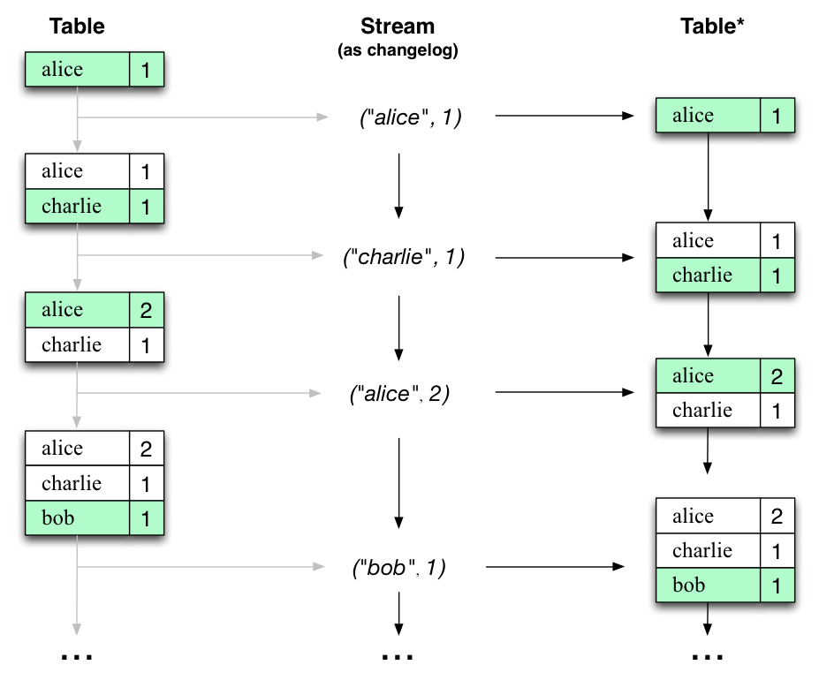
Dualité KStream / KTable

Slide 118
KGlobalTable
KGlobalTable représente une table distribuée globale.
Contrairement à une KTable, qui est partitionnée et contient donc un sous-ensemble des clés des évènements,
Une KGlobalTable contient une copie complète des données.
Elle est accessible par chaque instance de l’application KafkaStream

Slide 119
Opérateurs stateless / stateful
KafkaStream propose de nombreux opérateurs permettant de traiter les enregistrements entrants.
Certains sont stateless, d’autres stateful.
  Exemple stateless : filter, map, …
  Exemple stateful : Agrégation, Jointure
Les opérateurs stateful doivent maintenir un état stocké dans un StateStore
  On peut interroger ces états via des interactive queries
  Les state store sont généralement partitionnés

Slide 120
Tâches et partitions
En se basant sur les partitions Kafka et les clés des messages, KafkaStream implémenter le parallélisme via des Task
Les tâches permettent la scalabilité.
  KafkaStream crée un nombre fixe de tâches en fonction des partitions du flux d'entrée
  Chaque tâche est affectée à une partition.
  L'affectation ne change que lorsqu’une instance de l’application disparaît ou apparaît
  Les taches instancient leur propre topologie de processeurs et ont leur propre StateStore

Slide 121
Modèle de threads
KafkaStream permet de configurer le nombre de threads utilisées.
  Chaque thread peut exécuter une ou plusieurs tâches.
=> Le scaling horizontal consiste donc à augmenter le nombre de threads.
=> Le scaling vertical consiste à démarrer plusieurs fois la même instance.
Dans les 2 cas, Kafka Streams se charge de distribuer les partitions/Tasks sur les threads disponibles.

Slide 122
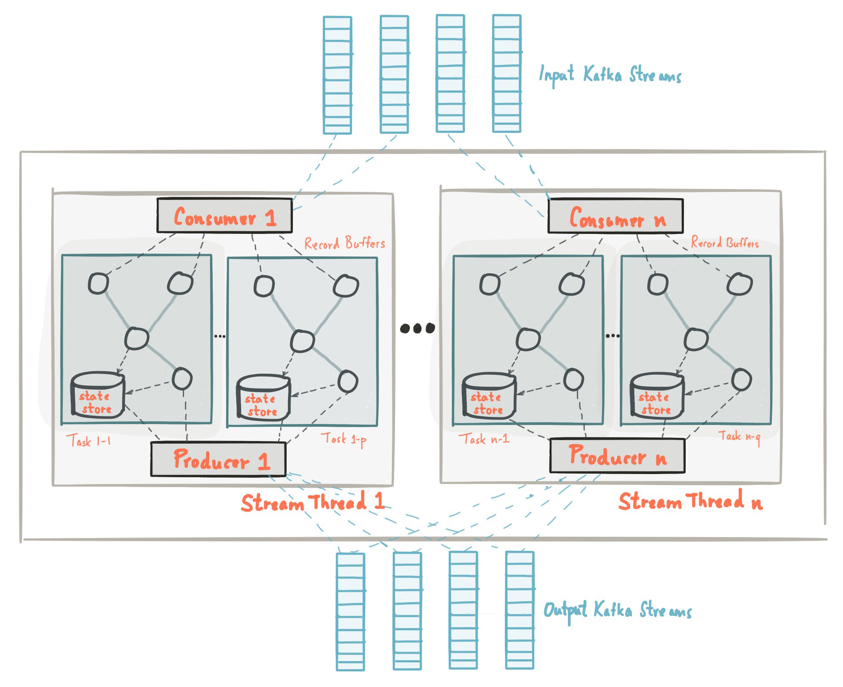
Architecture et scalabilité

Slide 123
Exemple
// Propriétés : ID, BOOTSTRAP, Serialiseur/Désérialiseur
Properties props = new Properties();
props.put(StreamsConfig.APPLICATION_ID_CONFIG, "streams-pipe");
props.put(StreamsConfig.BOOTSTRAP_SERVERS_CONFIG, "localhost:9092");
props.put(StreamsConfig.DEFAULT_KEY_SERDE_CLASS_CONFIG, Serdes.String().getClass());
props.put(StreamsConfig.DEFAULT_VALUE_SERDE_CLASS_CONFIG, Serdes.String().getClass());
// Création d’une topolgie de processeurs
final StreamsBuilder builder = new StreamsBuilder();
builder.<String, String>stream("streams-plaintext-input")
.flatMapValues(value -> Arrays.asList(value.split("\\W+")))
.to("streams-linesplit-output");
final Topology topology = builder.build();
// Instanciation du Stream à partir d’une topologie et des propriétés
final KafkaStreams streams = new KafkaStreams(topology, props);

Slide 124
Exemple (2)
final CountDownLatch latch = new CountDownLatch(1);
// attach shutdown handler to catch control-c
Runtime.getRuntime().addShutdownHook(new Thread("streams-shutdown-hook") {
@Override
public void run() {
streams.close();
latch.countDown();
}
});
// Démarrage du stream
try {
streams.start();
latch.await();
} catch (Throwable e) {
System.exit(1);
}
System.exit(0);

Slide 125
Spring-Kafka
Introduction
Production de message
Consommation
Transaction
Sérialisation / Désérialisation
Traitement des exceptions

Slide 126
Introduction
Le starter SpringKafka apporte :
  Les concepts Spring Ioc et DI
  Les auto-configurations SpringBoot
  Des classes template pour envoyer les messages
  @KafkaListener sur des POJOs pour recevoir les messages
  Un similarités avec les autres intégrations de MessageBroker, en particulier RabbitMQ et JMS

Slide 127
Connexions à Kafka
Spring permet 3 types de clients Kafka :
  KafkaAdmin : Utilisé principalement pour créer et configurer les topics
  ProducerFactory : Permettant de configurer la production de messages
  ConsumerFactory : Permettant de configurer la consommation
SpringBoot configure automatiquement un instance de ces classes en s’appuyant sur les propriétés de configuration

Slide 128
Configuration des topics
Si un bean KafkaAdmin est disponible (automatique avec SpringBoot), il est possible de définir des beans NewTopic qui permettent la création automatique de topic
@Bean
public NewTopic topic2() {
return TopicBuilder.name("thing2")
.partitions(10)
.replicas(3)
.config(TopicConfig.COMPRESSION_TYPE_CONFIG, "zstd")
.build();
}

Slide 129
KafkaAdmin et AdminClient
KafkaAdmin fournit les méthodes pour créér et examiner des topics : createOrModifyTopics(), describeTopics()
On peut également accéder directement à la classe Kafka AdminClient pour des fonctionnalités plus avancées
@Autowired
private KafkaAdmin admin;
...
AdminClient client =
AdminClient.create(admin.getConfigurationProperties());
...
client.close()

Slide 130
Listeners
Les factories pour les producteurs et les consommateurs de messages peuvent être configurés avec des Listeners.
interface Listener<K, V> {
default void producerAdded(String id, Producer<K, V> producer) {}
default void producerRemoved(String id, Producer<K, V> producer) {}
}
interface Listener<K, V> {
default void consumerAdded(String id, Consumer<K, V> consumer) {}
default void consumerRemoved(String id, Consumer<K, V> consumer) {}
}

Slide 131
Spring-Kafka
Introduction
Production de message
Consommation
Transaction
Sérialisation / Désérialisation
Traitement des exceptions

Slide 132
Production de messages
ProducerFactory est l’interface qui centralise la configuration des producteurs de messages. Elle permet de construire des classes *Template qui encapsule un KafkaProducer.
  L’implémentation la plus utilisée est DefaultKafkaProducerFactory qui se configure avec une Map
Différents objets Template sont possibles pour l’émission de messages :
  KafkaTemplate encapsulant un KafkaProducer
  RoutingKafkaTemplate permet de sélectionner un KafkaProducer en fonction du nom du Topic
  ReplyingKafkaTemplate permettant des interactions Request/Response

Slide 133
Configuration sans
SpringBoot
@Bean
public ProducerFactory<Integer, String> producerFactory() {
return new DefaultKafkaProducerFactory<>(producerConfigs());
}
@Bean
public Map<String, Object> producerConfigs() {
Map<String, Object> props = new HashMap<>();
props.put(ProducerConfig.BOOTSTRAP_SERVERS_CONFIG, "localhost:9092");
props.put(ProducerConfig.KEY_SERIALIZER_CLASS_CONFIG, IntegerSerializer.class);
props.put(ProducerConfig.VALUE_SERIALIZER_CLASS_CONFIG, StringSerializer.class);
return props;
}
@Bean
public KafkaTemplate<Integer, String> kafkaTemplate() {
return new KafkaTemplate<Integer, String>(producerFactory());
}

Slide 134
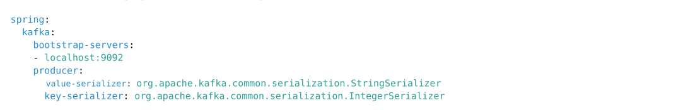
Avec SpringBoot
SpringBoot configure automatiquement un ProducerFactory à partir des propriétés trouvées dans application.yml
Il suffit alors de s’injecter un KafkaTemplate (singleton par défaut partagé par toutes les threads)
@Autowired
KafkaTemplate<Integer, String> kafkaTemplate

Slide 135
ProducerFactory
Par défaut, DefaultKafkaProducerFactory créé un producer singleton
  La propriété producerPerThread permet de créer un Producer par thread
Il peut également être utile d’accéder à ProducerFactory pour mettre à jour dynamiquement sa configuration via :
  updateConfigs(Map<String,Object> updates)
  void removeConfig(String configKey);
Utile pour les rotations de clés par exemple

Slide 136
Méthodes d’envoi
KafkaTemplate propose 2 méthodes d’envoi retournant un CompletableFuture<SendResult> :
  sendDefault qui nécessite d’avoir définit un topic par défaut
  send ou le topic est fourni en argument
Différentes signatures sont possible pour ces 2 méhodes :
  Juste la donnée
  La donnée et la clé
  La donnée, la clé et le timestamp
  ProducerRecord<K, V> record de Kafka;
  Message<?> message de spring-integration

Slide 137
Réponse à l’envoi
La réponse est encapsulée dans un CompletableFuture permettant différents types d’interaction
  Fire and Forget
  Synchrone
  CompletableFuture<SendResult<Integer, String>> future = template.send("myTopic", "something");
  SendResult result = future.get();
  Asynchrone avec call-back
  CompletableFuture<SendResult<Integer, String>> future = template.send("myTopic", "something");
  future.whenComplete((result, ex) -> {
  …
  });
SendResult encapsule les classes de Kafka
  ProducerRecord : L’enregistrement envoyé
  RecordMetadata : Partition, offset, timestamp, objets sérialisés

Slide 138
ProducerListener
On peut également associer un ProducerListener au template via sa méthode setProducerListener()
Les méthodes de call-back seront alors appelées pour tous les envois du Template
public interface ProducerListener<K, V> {
void onSuccess(ProducerRecord<K, V> producerRecord, RecordMetadata recordMetadata);
void onError(ProducerRecord<K, V> producerRecord, RecordMetadata recordMetadata, Exception exception);
}
Par défaut, KafkaTemplate est configuré avec un LoggingProducerListener, qui trace les erreurs et ne fait rien lorsque l'envoi réussit.

Slide 139
RoutingKafkaTemplate
RoutingKafkaTemplate permet de sélectionner le producer au moment de l’exécution en fonction du nom du topic
@Bean
public RoutingKafkaTemplate routingTemplate(GenericApplicationContext context, ProducerFactory<Object, Object> pf) {
// Cloner le ProducerFactory par défaut avec un sérialiseur différent
Map<String, Object> configs = new HashMap<>(pf.getConfigurationProperties());
configs.put(ProducerConfig.VALUE_SERIALIZER_CLASS_CONFIG, ByteArraySerializer.class);
DefaultKafkaProducerFactory<Object, Object> bytesPF = new DefaultKafkaProducerFactory<>(configs);
context.registerBean("bytesPF", DefaultKafkaProducerFactory.class, bytesPF);
Map<Pattern, ProducerFactory<Object, Object>> map = new LinkedHashMap<>();
map.put(Pattern.compile("two"), bytesPF); // Topic « two » utilise le ByteSerializer
map.put(Pattern.compile(".+"), pf); // Défaut : StringSerializer
return new RoutingKafkaTemplate(map);
}
@Bean
public ApplicationRunner runner(RoutingKafkaTemplate routingTemplate) {
return args -> {
routingTemplate.send("one", "thing1");
routingTemplate.send("two", "thing2".getBytes());
};
}

Slide 140
ReplyingKafkaTemplate
Sous-classe de KafkaTemplate permettant une interaction requête/réponse :
  Un message est envoyé sur un topic
  Un consommateur répond sur un topic de réponse
Lors de son instanciation, un GenericMessageListenerContainer représentant un consommateur du topic de réponse est fournie.
L’envoi de message se fait via une des 2 méthodes :
RequestReplyFuture<K, V, R> sendAndReceive(ProducerRecord<K, V> record);
RequestReplyFuture<K, V, R> sendAndReceive(ProducerRecord<K, V> record, Duration replyTimeout);
La valeur de retour est un Completable renseigné de façon asynchrone qui contient :
  La clé
  La valeur envoyée
  La réponse du consommateur

Slide 141
Entêtes utilisées
Par défaut, 3 en-têtes sont utilisés :
  KafkaHeaders.CORRELATION_ID : utilisé pour corréler la réponse à une requête
  KafkaHeaders.REPLY_TOPIC : utilisé pour indiquer au serveur où répondre
  KafkaHeaders.REPLY_PARTITION :(facultatif) utilisé pour indiquer au serveur à quelle partition répondre

Slide 142
Exemple (1)
Création des beans
@Bean
public ReplyingKafkaTemplate<String, String, String> replyingTemplate(
ProducerFactory<String, String> pf,
ConcurrentMessageListenerContainer<String, String> repliesContainer) {
return new ReplyingKafkaTemplate<>(pf, repliesContainer);
}
// Possibilité également de s’appuyer sur l’autoconfiguration SpringBoot
@Bean
public ConcurrentMessageListenerContainer<String, String> repliesContainer(
ConcurrentKafkaListenerContainerFactory<String, String> containerFactory)
{
ConcurrentMessageListenerContainer<String, String> repliesContainer =
containerFactory.createContainer("kReplies");
repliesContainer.getContainerProperties().setGroupId("repliesGroup");
repliesContainer.setAutoStartup(false);
return repliesContainer;
}

Slide 143
Exemple (2)
Envoi de message
@Bean
public ApplicationRunner runner(ReplyingKafkaTemplate<String, String, String> template) {
return args -> {
if (!template.waitForAssignment(Duration.ofSeconds(10))) {
throw new IllegalStateException("Reply container did not initialize");
}
ProducerRecord<String, String> record = new ProducerRecord<>("kRequests", "foo");
RequestReplyFuture<String, String, String> replyFuture =
template.sendAndReceive(record);
// Vérification de l’envoi de la requête
SendResult<String, String> sendResult = replyFuture.getSendFuture().get(10,
TimeUnit.SECONDS);
System.out.println("Résultat de l’envoi ok: " +
sendResult.getRecordMetadata());
// Lecture de la valeur de la réponse
ConsumerRecord<String, String> consumerRecord = replyFuture.get(10, TimeUnit.SECONDS);
System.out.println("Valeur de la réponse : " + consumerRecord.value());
};
}

Slide 144
Exemple (3)
@KafkaListener(id="server", topics = "kRequests")
@SendTo
public String listen(String in) {
System.out.println("Server received: " + in);
return in.toUpperCase();
}
Le topic de réponse est indiqué dans l’entête KafKaHeaders.REPLY_TOPIC.
L’annotation @SendTo a pour effet de renvoyer sur le topic de réponse la valeur retournée par la méthode

Slide 145
Spring-Kafka
Introduction
Production de message
Consommation
Transaction
Sérialisation / Désérialisation
Traitement des exceptions

Slide 146
Introduction
Pour consommer des messages, il est nécessaire de définir :
  MessageListenerContainer : Définit le modèle de threads des listeners
  MessageListener : Mode de réception des messages
L’annotation @KafkaListener sur une méthode permet d’associer une méthode d’un POJO à un MessageListener

Slide 147
MessageListener
MessageListener est l’interface permettant de consommer les ConsumerRecords de Kafka retournés par la boucle poll
Il offre différentes alternatives :
  Traitement individuel ou par lot
  Commit géré par le container ou manuel via la classe Acknowledgment
  Accès au KafkaConsumer sous-jacent

Slide 148
Interfaces MessageListener
// Traitement individuel des ConsumerRecord retournée par poll() de Kafka :
commit gérées par le container
MessageListener<K, V> : onMessage(ConsumerRecord<K, V> );
ConsumerAwareMessageListener<K, V> : onMessage(ConsumerRecord<K, V>, Consumer<?, ?> ); }
// Traitement individuel avec commit manuel (Acknowledgment)
AcknowledgingMessageListener<K, V> : onMessage(ConsumerRecord<K, V>, Acknowledgment);
AcknowledgingConsumerAwareMessageListener<K, V> : onMessage(ConsumerRecord<K,V>, Acknowledgment, Consumer<?, ?>);
//Traitement par lot avec commit géré par container
BatchMessageListener<K, V> : onMessage(List<ConsumerRecord<K, V>>);
BatchConsumerAwareMessageListener<K, V> : onMessage(List<ConsumerRecord<K, V>>, Consumer<?, ?>);
//Traitement par lot avec commit manuel
BatchAcknowledgingMessageListener<K, V> : onMessage(List<ConsumerRecord<K, V>>,
Acknowledgment);
BatchAcknowledgingConsumerAwareMessageListener<K, V> :
onMessage(List<ConsumerRecord<K, V>>, Acknowledgment, Consumer<?, ?>);}

Slide 149
MessageListenerContainer
MessageListenerContainer contient la configuration de la connexion à Kafka, et les topics ou partitions à consommer.
Il effectue la boucle de poll()
2 implémentations sont fournies :
  KafkaMessageListenerContainer : Implémentation mono-thread
  ConcurrentMessageListenerContainer : Implémentation multi-thread permettant d’ajuster le nombre de threads au nombre de partitions du Topic

Slide 150
Instanciation
Le constructeur des 2 implémentations de MessageListenerContainer nécessite 2 arguments :
  ConsumerFactory<K, V> : Encapsule les propriétés Kafka
  ContainerProperties : Encapsule les informations sur les topics ou partition à consommer
Constructeur ContainerProperties :
public ContainerProperties(TopicPartitionOffset... topicPartitions)
public ContainerProperties(String... topics)
public ContainerProperties(Pattern topicPattern)
ContainerProperties propose également la méthode setMessageListener() permettant d’associer le listener au Container

Slide 151
ConcurrentMessageListener
ConcurrentMessageListenerContainer a une propriété supplémentaire concurrency déterminant le degré de multi-threading :
  A chaque thread est associé une propriété client-id = <préfixe>-<n>
  A chaque thread est associé 1 ou plusieurs partitions avec la distribution par défaut de Kafka
    Peut être influencé par la propriété :
    spring.kafka.consumer.properties.partition.assignment.strategy

Slide 152
Commits
Différentes options pour la gestion des commits :
  Si enable.auto.commit = true. On s’appuie sur les commits automatiques de Kafka
  Sinon (défaut), on s’appuie sur les commits Spring via l’énumération AckMode
  Il propose de nombreuses options qui influent le nombre de commits et donc sur des compromis entre performance et risque

Slide 153
AckMode
RECORD : Commit au retour du listener => à chaque enregistrement
BATCH (Défaut) : Commit lorsque tous les enregistrements renvoyés par poll() ont été traités.
TIME : Commit l’offset du dernier poll si ackTime a été dépassé depuis la dernière validation.
COUNT : Commit l’offset du dernier poll si ackCount messages ont été reçus depuis la dernière validation.
COUNT_TIME : similaire à TIME et COUNT, le commit est effectué si l'une ou l'autre des conditions est vraie.
MANUAL : Le MessageListener est responsable d’effectuer le commit via la méthode Acknowledgement.acknowledge(). Le commit vers Kafka est envoyé avec BATCH
MANUAL_IMMEDIATE : Commit effectué lorsque la méthode Acknowledgement.acknowledge() est appelée par le messageListener.

Slide 154
Acknowledgment
L’interface Acknowledgment propose donc trois méthodes :
  void acknowledge() : Utilisé pour le commit manuel en mode individuel ou BATCH
  default void nack(int index, Duration sleep) : Acknowledge négatif d’un index d’un batch
  => Commite les offsets avant l’index puis repositionne l’offset à index pour reconsommer les messages
  default void nack(Duration sleep) : Acknowledge négatif du record courant
  => L’offset est repositionné sur l’enregistrement

Slide 155
Configuration sans
SpringBoot
@Bean
KafkaListenerContainerFactory<ConcurrentMessageListenerContainer<Integer, String>>
kafkaListenerContainerFactory() {
ConcurrentKafkaListenerContainerFactory<Integer, String> factory = new ConcurrentKafkaListenerContainerFactory<>();
factory.setConsumerFactory(consumerFactory());
factory.setConcurrency(3);
factory.getContainerProperties().setPollTimeout(3000);
return factory;
}
@Bean
public ConsumerFactory<Integer, String> consumerFactory() {
return new DefaultKafkaConsumerFactory<>(consumerConfigs());
}
@Bean
public Map<String, Object> consumerConfigs() {
Map<String, Object> props = new HashMap<>();
props.put(ProducerConfig.BOOTSTRAP_SERVERS_CONFIG, embeddedKafka.getBrokersAsString());
...
return props;
}

Slide 156
Configuration SpringBoot
Les valeurs de configuration relatives à DefaultConsumerFactory sont fixées par la propriété spring.kafka.consumer :
  bootstrap-servers, group-id, Deserialisers, enable-auto-commit, auto-offset-reset, …
Les valeurs relatives influant le container et l’implémentation de MessageListener sont fixées par spring.kafka.listener :
  type : batch | single
  concurrency, client-id, log-container-config
  ack-mode, ack-count, ack-time
  poll-timeout, idle-between-poll
  monitor-poll

Slide 157
Exemple
spring:
kafka:
consumer:
group-id: consumer
bootstrap-servers:
- localhost:9092
- localhost:9192
auto-offset-reset: earliest
key-deserializer: org.apache.kafka.common.serialization.StringDeserializer
value-deserializer: org.formation.model.JsonDeserializer
enable-auto-commit: true
listener:
concurrency: 3 # Container concurrent
log-container-config: true

Slide 158
@KafkaListener
L’annotation @KafkaListener permet de désigner une méthode comme MessageListener.
Ses attributs¹ qui surchargent ceux de application.yml dans le cas de SpringBoot permettent de spécifier :
  Le(s) topics à écouter ou même plus précisément les partitions et les offsets
  L’identité du groupe de consommateur
  Le préfixe des clientId
  La propriété concurrency
  N’importe quelle propriété
La méthode supporte différents arguments :
  Données ou ConsumerRecord
  Acknowledgment : Commits manuels
  Entêtes du message, l’argument doit être annoté
1. 1. Supporte les expressions SpEL "#{someBean.someProperty}" ou les propriétés "${some.property}"

Slide 159
Exemples
@KafkaListener(id = "myListener", topics = "myTopic", concurrency = "${listen.concurrency:3}")
public void listen(String data) {
@KafkaListener(id = "thing2", topicPartitions = { @TopicPartition(topic = "topic1", partitions = { "0", "1" }),
@TopicPartition(topic = "topic2", partitions = "0", partitionOffsets = @PartitionOffset(partition = "1", initialOffset = "100"))})
public void listen(ConsumerRecord<?, ?> record) {
@KafkaListener(id = "cat", topics = "myTopic",
containerFactory = "kafkaManualAckListenerContainerFactory")
public void listen(String data, Acknowledgment ack) {
...
ack.acknowledge();
}
@KafkaListener(id = "qux", topicPattern = "myTopic1")
public void listen(@Payload @Valid MyObject foo,
@Header(name = KafkaHeaders.RECEIVED_KEY, required = false) Integer key,
@Header(KafkaHeaders.RECEIVED_PARTITION) int partition,
@Header(KafkaHeaders.RECEIVED_TOPIC) String topic,
@Header(KafkaHeaders.RECEIVED_TIMESTAMP) long ts
) {

Slide 160
Exemples en mode batch
@KafkaListener(id = "list", topics = "myTopic", containerFactory = "batchFactory")
public void listen(List<String> list) {
@KafkaListener(id = "listCRs", topics = "myTopic", containerFactory = "batchFactory")
public void listen(List<ConsumerRecord<Integer, String>> list) {
@KafkaListener(id = "listCRsAck", topics = "myTopic", containerFactory = "batchFactory")
public void listen(List<ConsumerRecord<Integer, String>> list, Acknowledgment ack) {
@KafkaListener(id = "list", topics = "myTopic", containerFactory = "batchFactory")
public void listen(List<String> list,
@Header(KafkaHeaders.RECEIVED_KEY) List<Integer> keys,
@Header(KafkaHeaders.RECEIVED_PARTITION) List<Integer> partitions,
@Header(KafkaHeaders.RECEIVED_TOPIC) List<String> topics,
@Header(KafkaHeaders.OFFSET) List<Long> offsets) {
@KafkaListener(id = "listMsgAck", topics = "myTopic", containerFactory = "batchFactory")
public void listen15(List<Message<?>> list, Acknowledgment ack) {
@KafkaListener(id = "listMsgAckConsumer", topics = "myTopic", containerFactory = "batchFactory")
public void listen16(List<Message<?>> list, Acknowledgment ack, Consumer<?, ?> consumer) {
...

Slide 161
Annotation de classe
@KafkaListener peut également être utilisée sur la classe permettant de mutualiser des propriétés du listener.
Ensuite des annotations @KafkaHandler précisent les méthodes de réception. La méthode est sélectionnée en fonction de la conversion de la charge utile.
@KafkaListener(id = "multi", topics = "myTopic")
static class MultiListenerBean {
@KafkaHandler
public void listen(String foo) { … }
@KafkaHandler
public void listen(Integer bar) { … }
@KafkaHandler(isDefault = true)
public void listenDefault(Object object) { … }
}

Slide 162
Rééquilibrage des listeners
ContainerProperties a une propriété consumerRebalanceListener, qui prend une implémentation de ConsumerRebalanceListener (API Kafka)
  Si pas renseignée, un logger par défaut est associé. Il trace en mode INFO les rééquilibrages
  Sinon Spring fournit une sous-interface ConsumerAwareRebalanceListener qui peut être utilisée
public interface ConsumerAwareRebalanceListener extends ConsumerRebalanceListener {
void onPartitionsRevokedBeforeCommit(Consumer<?, ?> consumer, Collection<TopicPartition> partitions);
void onPartitionsRevokedAfterCommit(Consumer<?, ?> consumer, Collection<TopicPartition> partitions);
void onPartitionsAssigned(Consumer<?, ?> consumer, Collection<TopicPartition> partitions);
void onPartitionsLost(Consumer<?, ?> consumer, Collection<TopicPartition> partitions);
}

Slide 163
Exemple :
Stockage des offsets dans support externe
containerProperties.setConsumerRebalanceListener(new ConsumerAwareRebalanceListener() {
@Override
public void onPartitionsRevokedBeforeCommit(Consumer<?, ?> consumer,
Collection<TopicPartition> partitions) {
// acknowledge any pending Acknowledgments (if using manual acks)
}
@Override
public void onPartitionsRevokedAfterCommit(Consumer<?, ?> consumer, Collection<TopicPartition> partitions)
{
// ...
store(consumer.position(partition));
// ...
}
@Override
public void onPartitionsAssigned(Collection<TopicPartition> partitions) {
// ...
consumer.seek(partition, offsetTracker.getOffset() + 1);
// ...
}
});

Slide 164
Annotation @SendTo
L’annotation @SendTo permet de renvoyer la valeur de retour vers un topic :
  @SendTo("someTopic")
  @SendTo("#{someExpression}")
  @SendTo("!{someExpression}") route vers le topic déterminé en évaluant l'expression au moment de l'exécution. L'objet #root pour l'évaluation a trois propriétés :
    request : l'objet ConsumerRecord entrant (ou l'objet ConsumerRecords pour un écouteur par lots).
    source : l'objet Message<?> converti à partir de la requête.
    result : le résultat renvoyé par la méthode.
  @SendTo : équivalent à !{source.headers['kafka_replyTopic']}

Slide 165
Spring-Kafka
Introduction
Production de message
Consommation
Transaction
Sérialisation / Désérialisation
Traitement des exceptions

Slide 166
Support Spring-kafka
Le support Spring pour les transactions :
  KafkaTransactionManager: Implémentation de PlatformTransactionManager qui permet le support classique Spring : @Transactional, TransactionTemplate etc
  Transactions locales avec KafkaTemplate, transaction indépendante Kafka
  Synchronisation avec d’autres gestionnaires de transaction. (TransactionManager BD par exemple)
  KafkaMessageListenerContainer transactionnel : Permettant la sémantique Exactly Once
Les transactions sont activées dés que la propriété transactionIdPrefix est renseignée

Slide 167
Producteurs transactionnels
Lorsque les transactions sont activées, au lieu de gérer un seul producteur partagé, Spring maintient un cache de producteurs transactionnels.
La propriété Kafka transactional.id de chaque producteur est transactionIdPrefix + n, où n commence par 0 et est incrémenté pour chaque nouveau producteur.
transactionIdPrefix doit être unique par instance de
thread

Slide 168
Transaction locale Kafka
L’ensemble des messages envoyés durant la transaction sont validés ou aucun.
Annotation :
@Transactional("kafkaTransactionalManager")
public void process(List<Thing> things) {
things.forEach(thing -> this.kafkaTemplate.send("topic", thing));
}
KafkaTemplate et executeInTransaction
boolean result = template.executeInTransaction(t -> {
t.sendDefault("thing1", "thing2");
t.sendDefault("cat", "hat");
return true;
});

Slide 169
Envoi transactionnel synchronisé
@Transactional
public void process(List<Thing> things) {
things.forEach(thing -> this.kafkaTemplate.send("topic", thing));
updateDb(things);
}
A l’entrée de méthode, l'intercepteur de @Transactional démarre la transaction synchronisée avec le gestionnaire de transaction (ici la BD)
A la sortie de méthode sans exception, la transaction BD est committée, suivie de la transaction Kafka.
Attention : Si le 2nd commit échoue, une exception sera envoyé à l’appelant qui devra compenser les effets de la 1ère transaction.
Voir Transactional Outbox Pattern

Slide 170
Container transactionnel et sémantique Exactly-Once
L'utilisation de transactions permet la sémantique Exactly Once :
Pour une séquence read→process→write, la séquence est terminée exactement une fois
Cette sémantique est donc valable pour les consommateurs de messages qui écrivent dans un topic Kafka.
Cela est permis grâce à l’API Kafka producer.sendOffsetsToTransaction().

Slide 171
Mécanisme
Lorsque le listener est configuré pour s’exécuter dans une transaction, toutes les opérations de KafkaTemplate font partie de la transaction.
  Si le listener traite avec succès l'enregistrement (ou le lot), le conteneur envoie le ou les offsets avec la transaction à l'aide de producer.sendOffsetsToTransaction(), puis commit la transaction.
  Si l'écouteur génère une exception, la transaction est annulée et le consommateur est repositionné afin que le ou les enregistrements annulés puissent être récupérés lors du prochain poll

Slide 172
Spring-Kafka
Introduction
Production de message
Consommation
Transaction
Sérialisation / Désérialisation
Traitement des exceptions

Slide 173
Introduction
Spring Kafka fournit des sérialiseurs/désérialiseurs pouvant être configurés dans les producteurs/consommateurs :
  Format String : StringSerializer/ParseStringSerializer
  Format JSON : JsonSerializer/JsonDeserializer
  Delegating(De)Serializer : Permettant d’utiliser un (de)serializer différent en fonction d’une clé, d’un type ou d’un topic,
  RetryingDeSerializer : Permettant plusieurs essais de désérialisation
  ErrorHandlingDeserializer : Désérialiseur permettant de traiter les erreurs de désérialisation
Spring Kafka fournit également un intégration avec SpringMessaging permettant de convertir les messages Kafka en classe Message

Slide 174
Sérialisation String
Spring Kafka fournit les classes ToStringSerializer et ParseStringDeserializer s’appuyant respectivement sur les méthodes toString ou Function<String> ou BiFunction<String,Headers>
Exemples :
ToStringSerializer<Thing> thingSerializer = new ToStringSerializer<>();
ParseStringDeserializer<Thing> deserializer = new ParseStringDeserializer<>(Thing::parse)
Par défaut, ToStringSerializer précise l’information de type dans l’entête du message. Cette information peut être utilisée par ParseStringDeserializer du côté du consommateur.
ParseStringDeserializer<Object> deserializer = new ParseStringDeserializer<>((str, headers) -> {
byte[] header = headers.lastHeader(ToStringSerializer.VALUE_TYPE).value();
String entityType = new String(header);
if (entityType.contains("Thing")) { return Thing.parse(str); }
else { // ...parsing logic } })

Slide 175
JsonSerializer /
JsonDeserializer
SpringKafaka offre du support pour la sérialisation JSON basé sur ObjectMapper de Jackson. Propriétés de configuration :
  JSONSerializer
    ADD_TYPE_INFO_HEADERS (défaut true) : Ajoute des informations de type dans les entêtes
    TYPE_MAPPINGS : Permet de définir des correspondances de type
  JsonDeserializer
    USE_TYPE_INFO_HEADERS (défaut true) : Utilise les informations de type pour la désérialisation
    KEY_DEFAULT_TYPE, VALUE_DEFAULT_TYPE : Types par défaut si l’entête de type n’est pas présente
    TRUSTED_PACKAGES : Pattern de packages autorisés pour la désérialisation. Par défaut : java.util, java.lang
    TYPE_MAPPINGS : Permet de définir des correspondances de type
    KEY_TYPE_METHOD, VALUE_TYPE_METHOD: Définition d’une méthode pour déterminer le type à désérialiser

Slide 176
Sérialisation JSON
Comportement par défaut
Par défaut, le nom complet de la classe sérialisé est présent dans une entête du message : __TypeId__
Au moment de la désérialisation,
  Spring désérialise dans le type indiqué
  Il vérifie que la classe appartient à un package de confiance
=> Cela implique :
  que la classe sérialisée soit présente dans le même package du côté consommateur et producteur
  Que la propriété spring.json.trusted.packages spécifie le package de la classe

Slide 177
Mapping de types
Le mapping de type permet aux consommateurs/producteurs de ne pas partager la même structure de package :
  Côté producteur, le nom de classe est mappé sur un jeton.
  Côté consommateur, le jeton dans l'en-tête de type est mappé sur une classe.
senderProps.put(ProducerConfig.VALUE_SERIALIZER_CLASS_CONFIG, JsonSerializer.class);
senderProps.put(JsonSerializer.TYPE_MAPPINGS, "cat:com.mycat.Cat, hat:com.myhat.hat");
...
consumerProps.put(ConsumerConfig.VALUE_DESERIALIZER_CLASS_CONFIG, JsonDeserializer.class);
consumerProps.put(JsonDeSerializer.TYPE_MAPPINGS, "cat:com.yourcat.Cat, hat:com.yourhat.hat");
SpringBoot :
spring.kafka.producer.value-serializer=org.springframework.kafka.support.serializer.JsonSerializer
spring.kafka.producer.properties.spring.json.type.mapping=cat:com.mycat.Cat,hat:com.myhat.Hat

Slide 178
Méthodes pour déterminer les types
Il est possible de configurer le désérialiseur afin qu’il utilise une méthode pour déterminer le type cible
spring.kafka.consumer.properties.spring.json.type.value.type.method=org.formation.TypeResover.myMethod
La méthode doit être public static, retourner un Jackson JavaType. 3 signatures possibles :
  (String topic, byte[] data, Headers headers),
  (byte[] data, Headers headers)
  (byte[] data)
JavaType thing1Type = TypeFactory.defaultInstance().constructType(Thing1.class);
JavaType thing2Type = TypeFactory.defaultInstance().constructType(Thing2.class);
public static JavaType thingOneOrThingTwo(byte[] data, Headers headers) {
return data[21] == '1' ? thing1Type : thing2Type;
}
}

Slide 179
Délégation
DelegatingSerializer / DelegatingDeserializer permettent de sélectionner différents dé/sérialiseur en fonction :
  Des entêtes
  Du type du message produit
  Le nom du topic

Slide 180
Par entête
Les producteurs envoient des clés dans les entêtes VALUE_SERIALIZATION_SELECTOR et KEY_SERIALIZATION_SELECTOR
Les consommateurs utilisent les mêmes entêtes pour sélectionner le désérialiseur correspondant à la clé
La configuration consiste donc à fournir des Maps des 2 côtés :
producerProps.put(DelegatingSerializer.VALUE_SERIALIZATION_SELECTOR_CONFIG,
"thing1:com.example.MyThing1Serializer, thing2:com.example.MyThing2Serializer")
consumerProps.put(DelegatingDeserializer.VALUE_SERIALIZATION_SELECTOR_CONFIG,
"thing1:com.example.MyThing1Deserializer,
thing2:com.example.MyThing2Deserializer")

Slide 181
Autres types de délégation
Par type
@Bean
public ProducerFactory<Integer, Object> producerFactory(Map<String, Object> config) {
return new DefaultKafkaProducerFactory<>(config,
null, new DelegatingByTypeSerializer(Map.of(
byte[].class, new ByteArraySerializer(),
Bytes.class, new BytesSerializer(),
String.class, new StringSerializer())));
}
Par regexp sur le nom du topic
producerConfigs.put(DelegatingByTopicSerializer.VALUE_SERIALIZATION_TOPIC_CONFIG,
"topic[0-4]:" + ByteArraySerializer.class.getName()
+ ", topic[5-9]:" + StringSerializer.class.getName());
...
ConsumerConfigs.put(DelegatingByTopicDeserializer.VALUE_SERIALIZATION_TOPIC_CONFIG,
"topic[0-4]:" + ByteArrayDeserializer.class.getName()
+ ", topic[5-9]:" + StringDeserializer.class.getName());

Slide 182
Spring-Kafka
Introduction
Production de message
Consommation
Transaction
Sérialisation / Désérialisation
Traitement des exceptions

Slide 183
Types d’erreur
Lors de la consommation de messages différents types d’erreur peuvent survenir :
  Erreur de désérialisation Kafka : Dans ce cas le message n’est pas récupéré par le framework Spring
  Erreur de traitement du message : Un exception est lancée lors du traitement

Slide 184
Configuration du traitement d’erreur
Par défaut, le message fautif est sauté (skip) et la consommation continue
Il est possible de configurer des gestionnaires d’exception au niveau container ou listener (attribut errorHandler)
Les gestionnaires peuvent retenter un certain nombre de fois la consommation du message en erreur
  De façon synchrone : les messages suivants sont bloqués pendant les tentatives
  De façon asynchrone : les messages suivants sont consommés pendant les tentatives. (L’ordre n’est plus respecté)
Il est possible de configurer un désérialiseur Spring gérant les erreurs de sérialisation

Slide 185
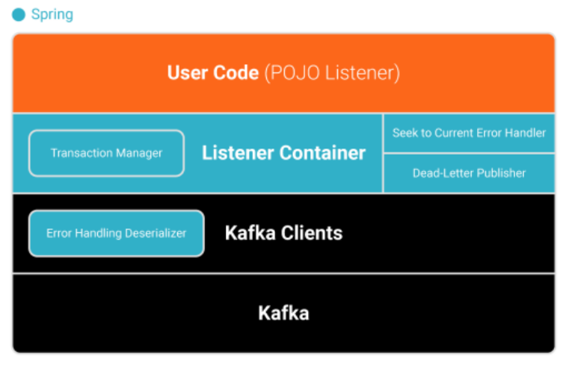
Support Spring

Slide 186
Configuration Listener
@KafkaListener propose l’attribut errorHandler permettant de définir le nom du bean gérant les erreurs.
Le bean implémente l’interface fonctionnelle :
ObjecthandleError(Message<?> message, ListenerExecutionFailedException exception)
default ObjecthandleError(Message<?> message, ListenerExecutionFailedException exception, Consumer<?,?> consumer)
default ObjecthandleError(Message<?> message, ListenerExecutionFailedException exception, Consumer<?,?> consumer, Acknowledgment ack)
Les méthodes donnent accès à l’objet Message<?> et à l’exception lancée par le listener encapsulée dans ListenerExecutionFailedException.
Le gestionnaire peut lancer l’exception d’origine ou une nouvelle exception vers le container. L’objet renvoyé par le gestionnaire est alors ignoré.
Dans le cas d’un listener annoté avec @SendTo, la valeur retournée par le gestionnaire d’erreur est renvoyé au producteur initial

Slide 187
Configuration Container
L’interface CommonErrorHandler permet de configurer un gestionnaire au niveau container qui s’applique pour tous les listeners
  Des implémentations sont fournies
Lorsque on utilise des transactions, l'exception annule la transaction.
L’interface AfterRollbackProcessor permet une gestion des erreurs pour les conteneurs transactionnels. Si il envoie une exception, la transaction est annulée

Slide 188
DefaultErrorHandler
DefaultErrorHandler est utilisé pour rejouer un message en erreur. Le traitement est synchrone
N tentatives sont essayées (10 par défaut),
  si elles échouent toutes :
    Soit un simple trace
    Soit un DeadLetterPublishingRecoverer est configuré, permettant d’envoyer le message vers un topic dead Letter (même nom avec le suffixe DLT)
  si une réussit : la consommation continue

Slide 189
DefaultErrorHandler (2)
Avant de réessayer la consommation, il commite les messages traités. La séquence d’évènements est la suivante :
1) Committe les offsets des records avant le message fautif
2) Si le nombre de tentatives n’est pas atteint, effectue un seeks afin que les messages non traités incluant le message fautif soient redélivrés
3) Si max de retry, tente un recovery du message fautif et se repositionne après le message fautif.
4) Si max retry et la recovery lance une exception, on recommance les retry

Slide 190
Configuration
On peut configurer le gestionnaire avec un récupérateur personnalisé (BiConsumer) et un BackOff qui contrôle les tentatives de livraison et les délais entre chacune d'elles.
2 implémentations de Backoff sont fournies :
  FixedBackOff : Délai fixe entre les tentatives
  ExponentialBackOff : Délai exponentiel entre les tentatives
L'exemple suivant configure la récupération après trois tentatives :
@Bean
public CommonErrorHandler errorHandler(KafkaTemplate<Object, Object> template) {
return new DefaultErrorHandler(
new DeadLetterPublishingRecoverer(template), new FixedBackOff(1000L, 2));
}

Slide 191
Exceptions fatales
Certaines exceptions sont considérées comme fatales et les tentatives sont ignorées pour ces exceptions ; le récupérateur est invoqué lors du premier échec.
  DeserializationException
  MessageConversionException
  ConversionException
  MethodArgumentResolutionException
  NoSuchMethodException
  ClassCastException

Slide 192
Listener de la recovery
Le gestionnaire d'erreurs peut être configuré avec un ou plusieurs RetryListeners, recevant des notifications de nouvelle tentative et de progression de la récupération.
@FunctionalInterface
public interface RetryListener {
void failedDelivery(ConsumerRecord<?, ?> record, Exception ex, int deliveryAttempt);
default void recovered(ConsumerRecord<?, ?> record, Exception ex) { }
default void recoveryFailed(ConsumerRecord<?, ?> record, Exception original, Exception failure) {}
default void failedDelivery(ConsumerRecords<?, ?> records, Exception ex, int deliveryAttempt) {}
default void recovered(ConsumerRecords<?, ?> records, Exception ex) { }
default void recoveryFailed(ConsumerRecords<?, ?> records, Exception original, Exception failure) {}
}

Slide 193
Autres ErrorHandler
Spring fournit d’autres implémentations de CommonErrorHandler :
  CommonContainerStoppingErrorHandler : Arrête le container de consommation lors d’une erreur
  CommonDelegatingErrorHandler : Délègue à différents gestionnaires en fonction du type de l’exception
  CommonLoggingErrorHandler : Log un message d’erreur et continue la consommation
  CommonMixedErrorHandler : Permet de définir des gestionnaires différents pour les listener batch et les listener individuel

Slide 194
Cas des transactions
Si le listener (ou le gestionnaire d’erreur si il est présent) génère une exception la transaction est annulée.
Par défaut, tous les enregistrements non traités (y compris l'enregistrement ayant échoué) sont redélivrés, si le listener est en mode batch tout le lot est retraitée
Pour modifier ce comportement, on peut configurer un AfterRollbackProcessor.
Par exemple, abandonner après un certain nombre de tentatives, et publier dans un DLT.
@Bean
public DefaultAfterRollbackProcessor errorHandler(BiConsumer<ConsumerRecord<?, ?>, Exception> recoverer) {
return new DefaultAfterRollbackProcessor((record, exception) -> { },
new FixedBackOff(0L, 2L));
}

Slide 195
DLT
Spring fournit DeadLetterPublishingRecoverer qui publie le message en erreur vers un autre topic (par défaut <topic>-dlt).
Le topic et la partition peuvent être personnalisés :
DeadLetterPublishingRecoverer recoverer = new DeadLetterPublishingRecoverer(template,
(r, e) -> {
if (e instanceof FooException) {
return new TopicPartition(r.topic() + ".Foo.failures", r.partition());
}
else {
return new TopicPartition(r.topic() + ".other.failures", r.partition());
}
});
CommonErrorHandler errorHandler = new DefaultErrorHandler(recoverer, new FixedBackOff(0L, 2L));

Slide 196
Entêtes
Les informations sur l’erreur sont renseignées dans les entêtes du Record :
  DLT_EXCEPTION_FQCN: La classe de l’exception
  DLT_EXCEPTION_CAUSE_FQCN: L’exception cause
  DLT_EXCEPTION_STACKTRACE: La stack trace.
  DLT_ORIGINAL_TOPIC: Le topic d’origine.
  DLT_ORIGINAL_PARTITION: La partition d’origine
  DLT_ORIGINAL_OFFSET: L’offset d’origine
  DLT_ORIGINAL_TIMESTAMP: Le timestamp d’origine
  DLT_ORIGINAL_CONSUMER_GROUP: Le groupe de consommateur
  ....

Slide 197
Non blocking-retry
Spring via @RetryableTopic et RetryTopicConfiguration, permet un traitement asynchrone des messages en erreur
  Le message fautif est transmis à un autre topic avec un délai d’activation.
  A l’échéance du délai, la consommation du topic est tenté, si elle échoue le message est retransmis à un autre topic
  Etc, jusqu’a finir dans un DeadLetterTopic (dlt)
Par exemple, si le topic principal est myTopic et que l’on configure un RetryTopic avec un BackOff de 1000 ms avec un multiplicateur de 2 et 4 tentatives max
=> Spring créera les topics myTopic-retry-1000, myTopic-
retry-2000, myTopic-retry-4000 et myTopic-dlt

Slide 198
Erreur de désérialisation
Pour contrer les erreurs de désérialisation, 2 alternatives sont fournies par Spring :
  RetryingDeserializer réessaye la désérialisation lorsque le désérialiseur délégué subit des erreurs transitoires, telles que des problèmes de réseau, pendant la désérialisation.
  ErrorHandlingDeserializer retourne une valeur null pour la clé ou la valeur et positionne l’exception dans une entête

Slide 199
ErrorHandlingDeserializer
Lors d’un listener au niveau Record ou Message, l’entête est testée et si une erreur est présente, l’enregistrement est skippé ou le ErrorHandler est appelé
  Il est également possible de configurer une fonction qui génère la valeur de fall-back
Dans le mode batch, c’est à nous de tester l’entête

Slide 200
Exemple Configuration
... // other props
props.put(ConsumerConfig.VALUE_DESERIALIZER_CLASS_CONFIG, ErrorHandlingDeserializer.class);
props.put(ConsumerConfig.KEY_DESERIALIZER_CLASS_CONFIG, ErrorHandlingDeserializer.class);
props.put(ErrorHandlingDeserializer.KEY_DESERIALIZER_CLASS, JsonDeserializer.class);
props.put(JsonDeserializer.KEY_DEFAULT_TYPE, "com.example.MyKey")
props.put(ErrorHandlingDeserializer.VALUE_DESERIALIZER_CLASS,
JsonDeserializer.class.getName());
props.put(JsonDeserializer.VALUE_DEFAULT_TYPE, "com.example.MyValue")
props.put(JsonDeserializer.TRUSTED_PACKAGES, "com.example")
return new DefaultKafkaConsumerFactory<>(props);

Slide 201
Exemple consommation
Batch
@KafkaListener(id = "test", topics = "test")
void listen(List<Thing> in,
@Header(KafkaHeaders.BATCH_CONVERTED_HEADERS) List<Map<String, Object>> headers) {
for (int i = 0; i < in.size(); i++) {
Thing thing = in.get(i);
if (thing == null
&& headers.get(i).get(SerializationUtils.VALUE_DESERIALIZER_EXCEPTION_HEADER) != null) {
DeserializationException deserEx = ListenerUtils.byteArrayToDeserializationException(this.logger,
(byte[]) headers.get(i).get(SerializationUtils.VALUE_DESERIALIZER_EXCEPTION_HEADER));
if (deserEx != null) {
logger.error(deserEx, "Record at index " + i + " could not be deserialized");
}
throw new BatchListenerFailedException("Deserialization", deserEx, i);
}
process(thing);
}
}

Slide 202
Compléments
Test
Configuration des listeners
SSL / TLS
Authentification via SASL
ACLs
Quotas

Slide 203
Support pour le test
spring-kafka-test contient quelques utilitaires pour tester les applications.
  Serveur Kafka embarqué (Zookeeper ou mode Kraft)
  Méthodes statiques de KafkaTestUtils
  Des matchers Hamcrest ou Condition Assert4J
  Des Factory pour des MockProducer et des MockConsumer

Slide 204
Annotation @EmbeddedKafka
L’annotation @EmbeddedKafka peut s’utiliser avec JUnit4 ou Junit5.
  Elle remplace la rule Junit EmbeddedKafkaRule
L’annotation permet de disposer d’un broker embarqué avec des topics pré-créé durant les tests d’une classe de test
Combiner avec SpringBootTest, le serveur embarqué est positionné dans le contexte et peut être injecté
Pour éviter des interférences entre 2 classes de test, il est recommandé de ne pas cacher le contexte Spring avec @DirtiesContext

Slide 205
Principaux attributs
L’annotation @EmbedeedKafka permet de définir les attributs suivants :
  count : Le nombre de brokers
  topics : Les topics qui seront précréés
  partition : Le nombre de partitions des topics
  kraft : Mode kraft ou non
  BrokerProperties : Liste des propriétés à ajouter à la config des brokers
  bootstrapServerProperties : L’adresse du bootstrap-server (automatiquement correctement configurée dans SpringBoot)
  ...

Slide 206
Exemple
@EmbeddedKafka(count = 3, partitions = 1, topics = { "test-topic" })
@DirtiesContext
@SpringBootTest
class MultiBrokerTest {
@Autowired
private EmbeddedKafkaBroker embeddedKafkaBroker;
@Test
void testClusterSetup() {
List<String> brokers =
embeddedKafkaBroker.getBrokersAsString();
System.out.println("Liste des brokers : " + brokers);
}
}

Slide 207
KafkaTestUtil
KafkaTestUtil offre certaines méthodes statiques :
  Permettant de configurer les clients avec le serveur embarqué
    consumerProps
    producerProps
  Consommer des messages
    getOneRecord
    getSingleRecord
    getRecords
  Interroger les offsets :
    getCurrentOffset
    getEndOffsets

Slide 208
Test d’un producteur
Le test de la production peut consister en :
  Démarrer un serveur embarqué
  S’assurer que dans la configuration de test le producteur utilise le serveur embarqué
  Initialiser un consommateur lié à KafkaTestUtil
  Déclencher la méthode qui produit un message
  Vérifier avec KafkaTestUtil

Slide 209
Exemple
@SpringBootTest(properties = "spring.kafka.bootstrap-servers=localhost:9092")
@EmbeddedKafka(partitions = 1, topics = {"${app.coursier-channel}"}, brokerProperties = { "listeners=PLAINTEXT://localhost:9092", "port=9092" })
@TestInstance(TestInstance.Lifecycle.PER_CLASS)
public class PositionControllerTest {
@Autowired
private EmbeddedKafkaBroker embeddedKafkaBroker;
private Consumer<Long, String> consumer;
@BeforeAll
void setUp() {
Map<String, Object> consumerProps = KafkaTestUtils.consumerProps("test-topic", "true", embeddedKafkaBroker);
consumerProps.put("auto.offset.reset", "earliest");
consumer = new DefaultKafkaConsumerFactory<>(consumerProps, new LongDeserializer(), new StringDeserializer()).createConsumer();
consumer.subscribe(Collections.singleton("test-topic"));
}
@AfterAll
void tearDown() {
consumer.close();
}
@Test
public void testSend() throws ExecutionException, InterruptedException {
// Déclenchement de l'envoi
ConsumerRecord<Long, String> record = KafkaTestUtils.getSingleRecord(consumer, coursierChannel, Duration.ofSeconds(10));
// Vérifications du contenu du message
}
}

Slide 210
Test d’un consommatteur
Le test d’un consommateur peut consister en :
  Démarrer un serveur embarqué
  S’assurer que les affectations de partitions sont faites et que l’on peut démarrer la consommation
  Instancier un KafkaTemplate lié au serveur embarqué
  Envoyer des messages de test
  Vérifier que la méthode de consommation s’est bien passée

Slide 211
Exemple
@SpringBootTest(properties = "spring.kafka.consumer.auto-offset-reset=earliest")
@EmbeddedKafka(partitions = 10, topics = {"${app.coursier-channel}"}, count = 3, kraft = true)
@DirtiesContext
public class EventHandlerTest {
@Autowired
EventHandler eventHandler;
@BeforeAll
void setUp() {
Map<String, Object> producerProps = KafkaTestUtils.producerProps(embeddedKafkaBroker);
producerFactory = new DefaultKafkaProducerFactory<>(producerProps, new LongSerializer(), new StringSerializer()) ;
}
@Test
public void test() throws ExecutionException, InterruptedException {
KafkaTemplate kafkaTemplate = new KafkaTemplate(producerFactory);
ProducerRecord<Long, String> record = new ProducerRecord<Long, String>(coursierChannel, null, 1l, "TEST", headers);
kafkaTemplate.send(record);
await().atMost(5, TimeUnit.SECONDS).untilAsserted(() -> {
//Assertions
});
}
}

Slide 212
HamcrestMatcher
public static <K> Matcher<ConsumerRecord<K, ?>> hasKey(K key) { ... }
public static <V> Matcher<ConsumerRecord<?, V>> hasValue(V value) { ... }
public static Matcher<ConsumerRecord<?, ?>> hasPartition(int partition) { ... }
public static Matcher<ConsumerRecord<?, ?>> hasTimestamp(long ts) {
return hasTimestamp(TimestampType.CREATE_TIME, ts);
}
public static Matcher<ConsumerRecord<?, ?>> hasTimestamp(TimestampType type, long ts) {
return new ConsumerRecordTimestampMatcher(type, ts);
}

Slide 213
AssertJ Condition
public static <K> Condition<ConsumerRecord<K, ?>> key(K key) { ... }
public static <V> Condition<ConsumerRecord<?, V>> value(V value) { ... }
public static <K, V> Condition<ConsumerRecord<K, V>> keyValue(K key, V value) { ... }
public static Condition<ConsumerRecord<?, ?>> partition(int partition) { ... }
public static Condition<ConsumerRecord<?, ?>> timestamp(long value) {
return new ConsumerRecordTimestampCondition(TimestampType.CREATE_TIME, value);
}
public static Condition<ConsumerRecord<?, ?>> timestamp(TimestampType type, long value) {
return new ConsumerRecordTimestampCondition(type, value);
}

Slide 214
MockProducer/Consumer
La librairie kafka-clients fournit les classes MockConsumer et MockProducer
Spring fournit des implémentations MockConsumerFactory et MockProducerFactory qui peuvent être utilisées à la place des usines par défaut pour les KafkaTemplate et les containers

Slide 215
MockConsumerFactory
@Bean
ConsumerFactory<String, String> consumerFactory() {
MockConsumer<String, String> consumer = new MockConsumer<>(OffsetResetStrategy.EARLIEST);
TopicPartition topicPartition0 = new TopicPartition("topic", 0);
List<TopicPartition> topicPartitions = Collections.singletonList(topicPartition0);
Map<TopicPartition, Long> beginningOffsets = topicPartitions.stream().collect(Collectors.toMap(Function.identity(), tp -> 0L));
consumer.updateBeginningOffsets(beginningOffsets);
consumer.schedulePollTask(() -> {
consumer.addRecord(
new ConsumerRecord<>("topic", 0, 0L, 0L, TimestampType.NO_TIMESTAMP_TYPE, 0, 0, null, "test1",new RecordHeaders(), Optional.empty()));
consumer.addRecord(new ConsumerRecord<>("topic", 0, 1L, 0L, TimestampType.NO_TIMESTAMP_TYPE, 0, 0, null, "test2",new RecordHeaders(), Optional.empty()));
});
return new MockConsumerFactory(() -> consumer);
}

Slide 216
MockProducer
@Test
void givenKeyValue_whenSend_thenVerifyHistory() {
MockProducer mockProducer = new MockProducer<>(true, new StringSerializer(), new StringSerializer());
kafkaProducer = new KafkaProducer(mockProducer);
Future<RecordMetadata> recordMetadataFuture = kafkaProducer.send("soccer", "{\"site\" : \"baeldung\"}");
assertTrue(mockProducer.history().size() == 1);
}

Slide 217
MockProducerFactory
@Bean
ProducerFactory<String, String> nonTransFactory() {
return new MockProducerFactory<>(() ->
new MockProducer<>(true, new StringSerializer(), new StringSerializer()));
}
@Bean
ProducerFactory<String, String> transFactory() {
MockProducer<String, String> mockProducer = new MockProducer<>(true, new StringSerializer(), new StringSerializer());
mockProducer.initTransactions();
return new MockProducerFactory<String, String>((tx, id) -> mockProducer, "defaultTxId");
}

Slide 218
Alternative TestContainers
Une alternative à un serveur embarqué peut être d’utilisser le framework Testcontainers.
Un conteneur Docker est alors démarré lors du test d’intégration.

Slide 219
Exemple
@SpringBootTest
@TestPropertySource(properties = { "spring.kafka.consumer.auto-offset-reset=earliest" })
@Testcontainers
class ProductPriceChangedEventHandlerTest {
@Container
static final KafkaContainer kafka = new KafkaContainer(DockerImageName.parse("confluentinc/cp-kafka:7.6.1") );
@DynamicPropertySource
static void overrideProperties(DynamicPropertyRegistry registry) {
registry.add("spring.kafka.bootstrap-servers", kafka::getBootstrapServers);
}
@Autowired
private KafkaTemplate<String, Object> kafkaTemplate;
@Test
void shouldHandleProductPriceChangedEvent() {
ProductPriceChangedEvent event = new ProductPriceChangedEvent( "P100", new BigDecimal("14.50") );
kafkaTemplate.send("product-price-changes", event.productCode(), event);
await()
.pollInterval(Duration.ofSeconds(3))
.atMost(10, SECONDS)
.untilAsserted(() -> {
// Assertions
});
}
}

Slide 220
Compléments
Test
Configuration des listeners
SSL/TLS
Authentification via SASL
ACLs
Quotas

Slide 221
Introduction
Différentes alternatives supportées pour la sécurité :
  Authentification des connections clients vers les brokers via SSL ou SASL
  Authentification des connections entre contrôleurs Kraft OU des brokers vers Zookeeper
  Cryptage des données transférées avec les clients/brokers via TLS/SSL
  Autorisation des opérations read/write/create/delete/... par client
  Possibilité d’intégration avec d’autres mécanismes d’authentification et d’autorisation
Naturellement, dégradation des performances avec SSL

Slide 222
Listeners
Chaque serveur doit définir l'ensemble des listeners utilisés pour recevoir les requêtes des clients ainsi que des autres serveurs.
Chaque listener peut être configuré pour authentifier les clients et pour garantir que le trafic entre le serveur et le client est crypté.

Slide 223
Combinaisons des protocoles
Chaque protocole combine une couche de transport (PLAINTEXT ou SSL) avec une couche d'authentification optionnelle (SSL ou SASL) :
  PLAIN_TEXT : En clair sans authentification. Ne convient qu'à une utilisation au sein de réseaux privés pour le traitement de données non sensibles
  SSL : Couche de transport SSL avec authentification client SSL en option. Convient pour une utilisation dans réseaux non sécurisés car l'authentification client et serveur ainsi que le chiffrement sont prise en charge.
  SASL_PLAINTEXT : Couche de transport PLAINTEXT avec authentification client SASL. Ne prend pas en charge le cryptage et convient donc uniquement pour une utilisation dans des réseaux privés.
  SASL_SSL : Couche de transport SSL avec authentification SASL. Convient pour une utilisation dans des réseaux non sécurisés.

Slide 224
Configuration des listeners
Les listeners sont déclarés via la propriété listeners :
{LISTENER_NAME}://:{port}
Ou LISTENER_NAME est un nom descriptif
Exemple :
listeners=CLIENT://:9092,BROKER://:9095
Le protocole utilisé pour chaque listener est spécifié dans la propriété listener.security.protocol.map
Exemple : listener.security.protocol.map=CLIENT:SSL,BROKER:PLAINTEXT
Les protocoles supportés sont : PLAINTEXT, SSL, SASL_PLAINTEXT, SASL_SSL
Il faut déclarer les listener utilisés pour la communication inter broker via inter.broker.listener.name et controller.listener.names
Atelier 9.1 : Séparation des listeners

Slide 225
Compléments
Test
Configuration des listeners
SSL/TLS
Authentification via SASL
ACLs
Quotas

Slide 226
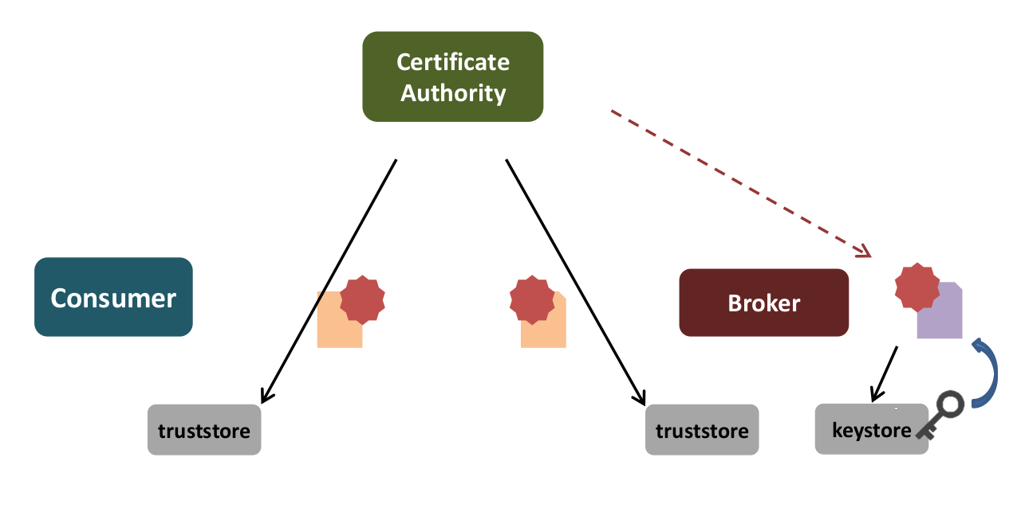
Certificats
SSL pour le cryptage et l’authentification

Slide 227
Configuration TLS et Vérification d’hôte
Les certificats des brokers doivent contenir le nom d'hôte du broker en tant que nom alternatif du sujet (SAN) extension ou comme nom commun (CN) pour permettre aux clients de vérifier l'hôte du serveur.
Les certificats génériques utilisant les wildcards peuvent être utilisés pour simplifier l'administration en utilisant le même keystore pour tous les brokers d'un domaine

Slide 228
Configuration du broker
server.properties :
listeners=PLAINTEXT://host.name:port,SSL://host.name:port
ssl.keystore.location=/home/ubuntu/ssl/server.keystore.jks
ssl.keystore.password=servpass
ssl.key.password=servpass
ssl.truststore.location=/home/ubuntu/ssl/server.truststore.jks
ssl.truststore.password=servpass

Slide 229
Configuration des clients
security.protocol=SSL
ssl.truststore.location=/var/private/ssl/client.truststore.jks
ssl.truststore.password=clipass

Slide 230
Authentification des clients via SSL
Si l'authentification du client est requise, un keystore doit également être créé et la configuration de client.properties doit contenir :
ssl.keystore.location=/var/private/client.keystore.jks
ssl.keystore.password=test1234
ssl.key.password=test1234
Atelier 9.2 : Mise en place SSL

Slide 231
Compléments
Test
Configuration des listeners
SSL/TLS
Authentification via SASL
ACLs
Quotas

Slide 232
SASL
Simple Authentication and Security Layer pour l’authentification
Kafka utilise JAAS pour la configuration SASL.
Mécanismes:
  GSSAPI: Kerberos
  SCRAM-SHA-256, SCRAM-SHA-512: hashed passwords
  PLAIN: username/password en clair
  OAUTHBEARER (Depuis Kafka 3.x)

Slide 233
Configuration JAAS
La configuration JAAS s’effectue :
  Soit via un fichier jaas
    La propriété JVM java.security.auth.login.config référence l’emplacement du fichier:
    Le fichier contient une section KafkaServer pour l’authentification auprès d’un broker
  Soit par la propriété :
  listener.name.<listener-name>.<mechanism>.sasl.jaas.config

Slide 234
Fichier JAAS
L’exemple suivant définit 2 utilisateurs admin et alice qui pourront accéder au broker et l’identité avec laquelle le broker initiera les requêtes inter-broker
KafkaServer {
org.apache.kafka.common.security.plain.PlainLoginModule required
username="admin"
password="admin-secret"
user_admin="admin-secret"
user_alice="alice-secret";
};

Slide 235
Propriété sasl.jaas.config
La configuration JAAS peut également s’effectuer dans les propriétés Kafka
L’exemple suivant configure le listener SASL_SSL utilisant le mécanisme scram-sha-256
listener.name.sasl_ssl.scram-sha-256.sasl.jaas.config=org.apache.kafka.common.security.scram.ScramLoginModule required \
username="admin" \
password="admin-secret";

Slide 236
Mécanismes
SASL/Kerberos : Nécessite un serveur (Active Directory par exemple), d’y créer les Principals représentant les brokers. Tous les hosts kafka doivent être atteignables via leur FQDNs
SASL/PLAIN est un mécanisme simple d'authentification par login/mot de passe. Il doit être utilisé avec TLS. Kafka fournit une implémentation par défaut qui peut être étendue pour la production
SASL/SCRAM (256/512) (Salted Challenge Response Authentication Mechanism) : Mot de passe haché stocké dans Zookeeper
SASL/OAUTHBEARER : Basé sur oAuth2 mais pas adapté à la production

Slide 237
SASL PLAIN
1. Configurer le fichier JAAS
2. Passer l'emplacement du fichier de configuration JAAS en tant que paramètre JVM à chaque broker
-Djava.security.auth.login.config=/etc/kafka/kafka_server_jaas.conf
3. Configurer SASL dans server.properties
listeners=SASL_SSL://host.name:port
security.inter.broker.protocol=SASL_SSL
sasl.mechanism.inter.broker.protocol=PLAIN
sasl.enabled.mechanisms=PLAIN

Slide 238
Configuration du client
Créer le fichier Jaas
KafkaClient {
org.apache.kafka.common.security.plain.PlainLoginModule required
username="alice"
password="alice-secret"
} ;
Ajouter un paramètre JVM
-Djava.security.auth.login.config=/home/ubuntu/ssl/client_jaas.conf
client.properties
security.protocol=SASL_SSL
sasl.mechanisms=PLAIN

Slide 239
SASL / PLAIN en production
Doit être utilisé avec SSL
Possibilité d’éviter de stocker des mots de passe clairs en configurant des callback handler qui obtiennent le nom d'utilisateur et le mot de passe d'une source externe via :
sasl.server.callback.handler.class
et
sasl.client.callback.handler.class.
Possibilité d’intégrer des callback handler utilisant des serveurs d'authentification externes pour la vérification du mot de passe via
sasl.server.callback.handler.class
Atelier 9.3 : Authentification SASL/PLAIN

Slide 240
Compléments
Test
Configuration des listeners
SSL/TLS
Authentification via SASL
ACLs
Quotas

Slide 241
Introduction
Les brokers Kafka gèrent le contrôle d'accès à l'aide d'une API définie par l’interface org.apache.kafka.server.authorizer.Authorizer
L’implémentation est configurée via la propriété : authorizer.class.name
Kafka fournit 2 implémentations
  Pour Zookeeper,
  kafka.security.authorizer.AclAuthorizer
  En kraft mode
  org.apache.kafka.metadata.authorizer.StandardAuthorizer

Slide 242
Contrôleurs
Dés lors que les ACLs sont activées, les contrôleurs doivent s’identifier pour communiquer.
Par exemple pour SASL_PLAIN :
controller.listener.names=CONTROLLER
listener.security.protocol.map=CONTROLLER:SASL_SSL,…
sasl.mechanism.controller.protocol=PLAIN
Le fichier JAAS contient une section pour le contrôleur préfixé avec le nom du listener
controller.KafkaServer {
org.apache.kafka.common.security.plain.PlainLoginModule required
username="admin"
password="admin-secret"
user_admin="admin-secret";
};

Slide 243
Autorisation
Les ACLs sont stockées dans les méta-données gérées par les contrôleurs et peuvent être gérées par l’utilitaire kafka-acls.sh
Chaque requête Kafka est autorisée si le KafkaPrincipal associé à la connexion a les autorisations pour effectuer l'opération demandée sur les ressources demandées.
Les règles peuvent être exprimées comme suit :
Principal P is [Allowed/Denied] Operation O From Host H on any Resource R matching ResourcePattern RP

Slide 244
Exemple
Principals User:Bob et User:Alice sont autorisés à effectuer les opérations Read et Write sur le Topic Test-Topic à partir des IP 198.51.100.0 et IP 198.51.100.1
bin/kafka-acls.sh –bootstrap-servers localhost:9092 --add --allow-principal User:Bob --allow-principal User:Alice --allow-host 198.51.100.0 --allow-host 198.51.100.1 --operation Read --operation Write --topic Test-topic

Slide 245
Ressources et opérations
Chaque ACL consiste en :
  Type de ressource : Cluster | Topic | Group | TransactionalId
  Type de pattern : Literal | Prefixed
  Nom de la ressource : Possibilité d’utiliser les wildcards
  Opération : Describe | Create | Delete | Alter | Read | Write | DescribeConfigs | AlterConfigs
  Type de permission : Allow | Deny
  Principal : De la forme <principalType>:<principalName>
  Exemple : User:Alice, Group:Sales, User :*
  Host : Adresse IP du client, * si tout le monde
Exemple Complet :
User:Alice has Allow permission for Write to Prefixed Topic:customer from 192.168.0.1

Slide 246
Règles
AclAuthorizer autorise une action s'il n'y a pas d'ACL de DENY qui corresponde à l'action et qu'il y a au moins une ACL ALLOW qui correspond à l'action.
  L'autorisation Describe est implicitement accordée si l'autorisation Read, Write, Alter ou Delete est accordée.
  L'autorisation Describe Configs est implicitement accordée si l'autorisation AlterConfigs est accordée.

Slide 247
Permissions clientes
Brokers : Cluster:ClusterAction pour autoriser les requêtes de contrôleur et les requêtes de fetch des répliques.
Producteurs simples : Topic:Write
  idempotents sans transactions : Cluster:IdempotentWrite.
  Transactionnels : TransactionalId:Write à la transaction et Group:Read pour que les groupes de consommateurs valident les offsets.
Consommateurs : Topic:Read et Group:Read s'ils utilisent la gestion de groupe ou la gestion des offsets.
Clients admin : Create, Delete, Describe, Alter, DescribeConfigs, AlterConfigs .

Slide 248
Exceptions
2 options de configuration permettant d’accorder un large accès aux ressources permet de simplifier la mise en place d’ACL à des clusters existants :
  super.users : Pemet de définir les utilisateurs ayant droit à tout
  allow.everyone.if.no.acl.found=true :
  Tous les utilisateurs ont accès aux ressources sans ACL.

Slide 249
Exemple
Principals User:Bob et User:Alice sont autorisés à effectuer les opérations Read et Write sur le Topic Test-Topic à partir des IP 198.51.100.0 et IP 198.51.100.1
bin/kafka-acls.sh --authorizer-properties zookeeper.connect=localhost:2181 --add --allow-principal User:Bob --allow-principal User:Alice --allow-host 198.51.100.0 --allow-host 198.51.100.1 --operation Read --operation Write --topic Test-topic

Slide 250
Audit
Les brokers peuvent être configurés pour générés des traces d’audit.
La configuration s’effectue dans conf/log4j.properties
  Le fichier par défaut est kafka-authorizer.log
  Le niveau INFO trace les entrées pour chaque refus
  Le niveau DEBUG pour chaque requête acceptée
Atelier 9.4 : Autorisation

Slide 251
Compléments
Test
Configuration des listeners
SSL/TLS
Authentification via SASL
ACLs
Quotas

Slide 252
Introduction
Kafka permet d'appliquer des quotas sur les requêtes pour contrôler les ressources du broker utilisées par les clients.
Deux types de quotas peuvent être appliqués par groupe de client :
  Les quotas de bande passante réseau définissent des seuils de débit
  Les quotas de taux de requête définissent les seuils d'utilisation du processeur en pourcentage du réseau et des threads d'E/S
  Quotas du taux de connexion par IP
L’identité du client correspond au KafkaPrincipal dans un cluster sécurisé ou la propriété applicative client-id.
Tous les clients ayant la même identité partagent leur configuration de quotas

Slide 253
Quota de bande passante
Le seuil de débit d'octets pour chaque groupe de clients.
Chaque groupe peut publier/consommer un maximum de X octets/sec par broker avant d’être limités.
kafka-configs.sh --bootstrap-server $BOOT --alter --add-config 'producer_byte_rate=1024,consumer_byte_rate=1024' --entity-type users --entity-name <authenticated-principal> --command-config /tmp/client.properties

Slide 254
Taux de requêtes
Définis en pourcentage de temps sur les threads d'I/O et de réseau de chaque broker dans une fenêtre temporelle.
kafka-configs.sh --bootstrap-server $BOOT --alter --add-config 'request_percentage=150' --entity-type users --entity-name big-time-tv-show-host --command-config /tmp/client.properties

Slide 255
Application des quotas
Lorsqu'un broker constate une violation de quota, il calcule une estimation du délai nécessaire pour ramener le client sous son quota.
Le broker peut alors :
  Répondre au client avec une demande de délai
  Désactiver le canal de la socket
Selon le client (récent ou non), le client peut soit respecter ce délai, soit l'ignorer.

